Slide 1

การบริหารการขับขี่เชิงป้องกันอุบัติเหตุ
Defensive Driving Management
อาจารย์ปิยมาส กล้าแข็ง
แขนงวิชาการจัดการการขนส่ง
วิทยาลัยโลจิสติกส์และซัพพลายเชน มหาวิทยาลัยราชภัฎสวนสุนันทา

Slide 2

ข้อมูลการเสียชีวิตจากอุบัติเหตุทางถนน
ขององค์การอนามัยโลก

Slide 3
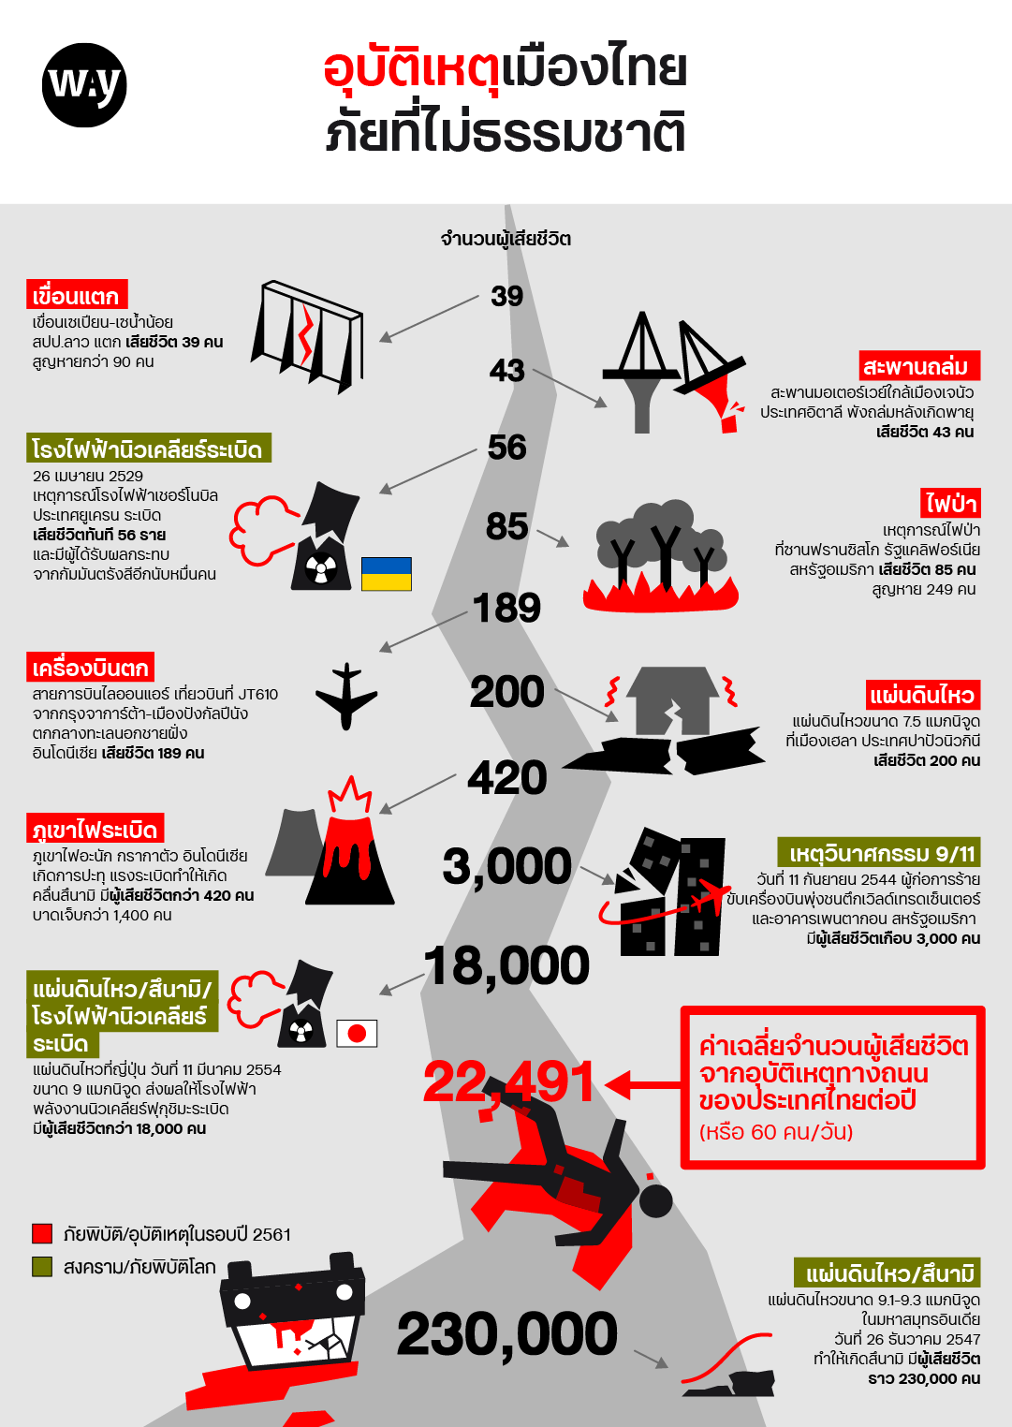

Slide 4
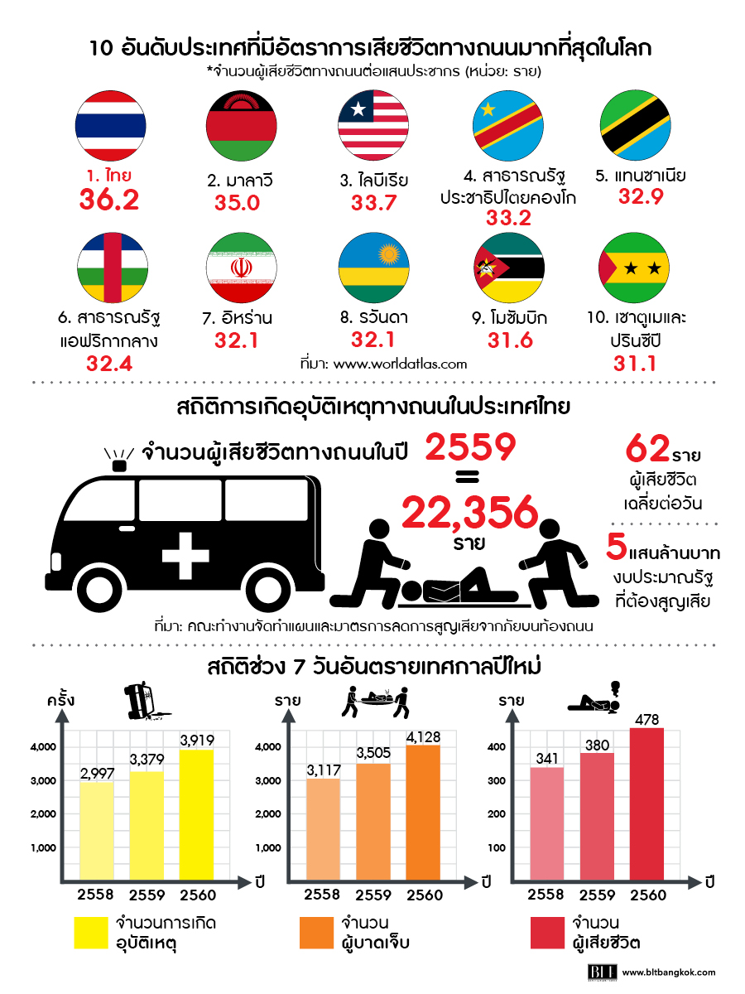

Slide 5
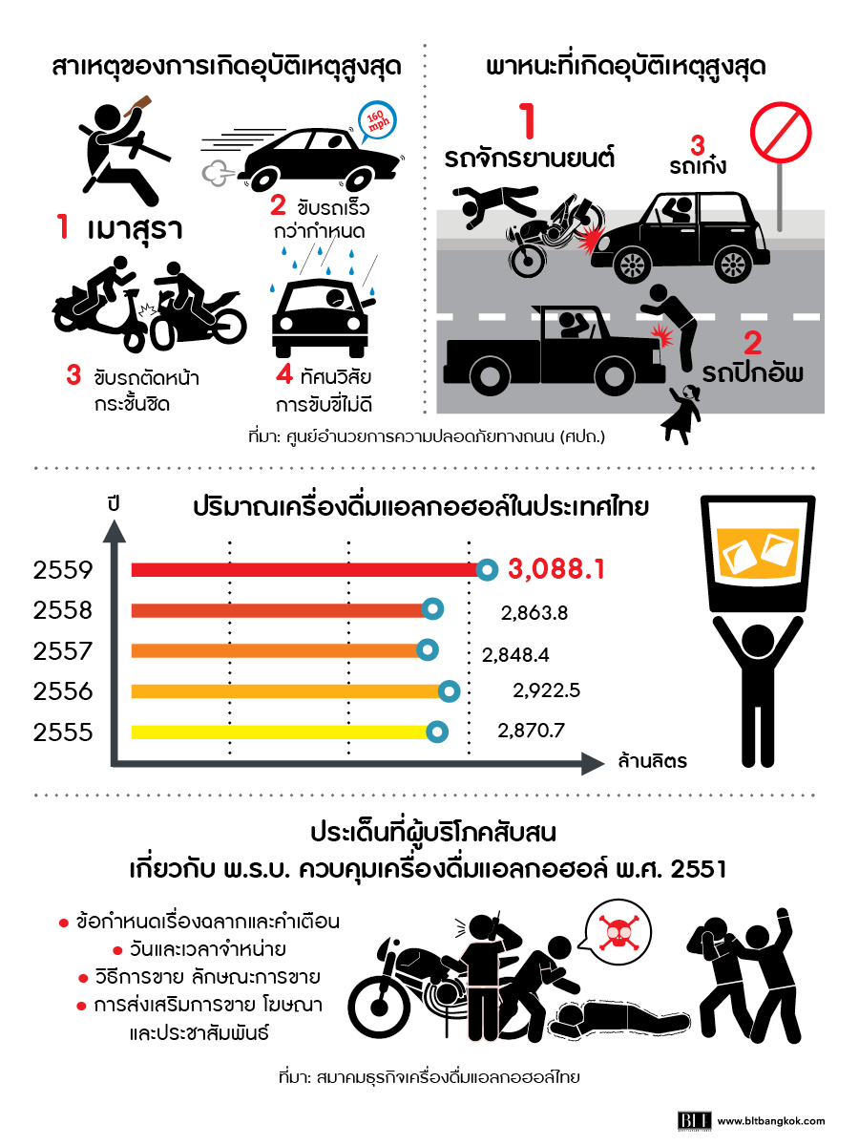

Slide 6


Slide 7
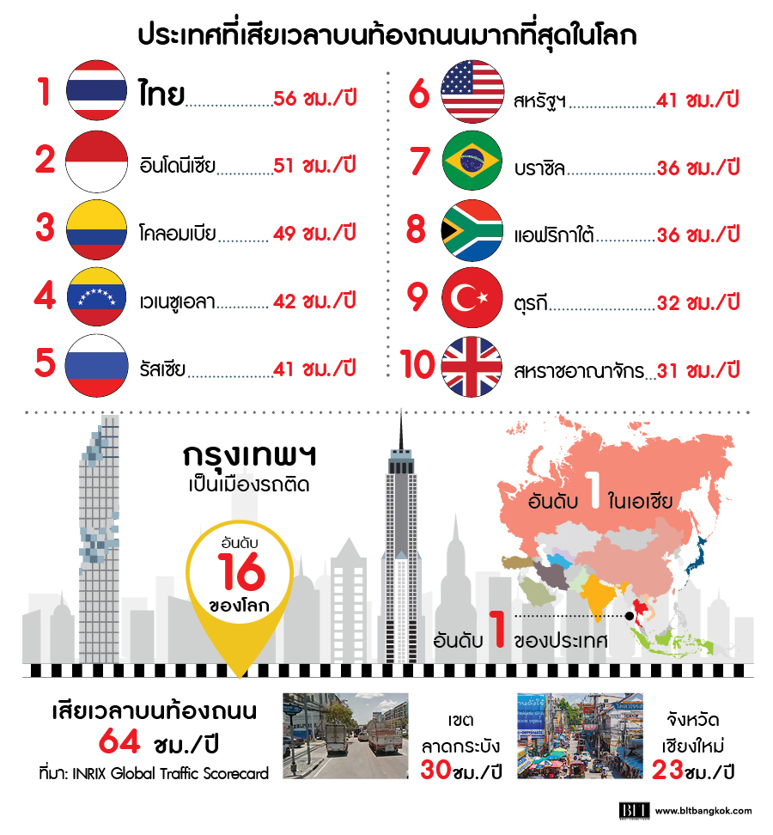

Slide 8
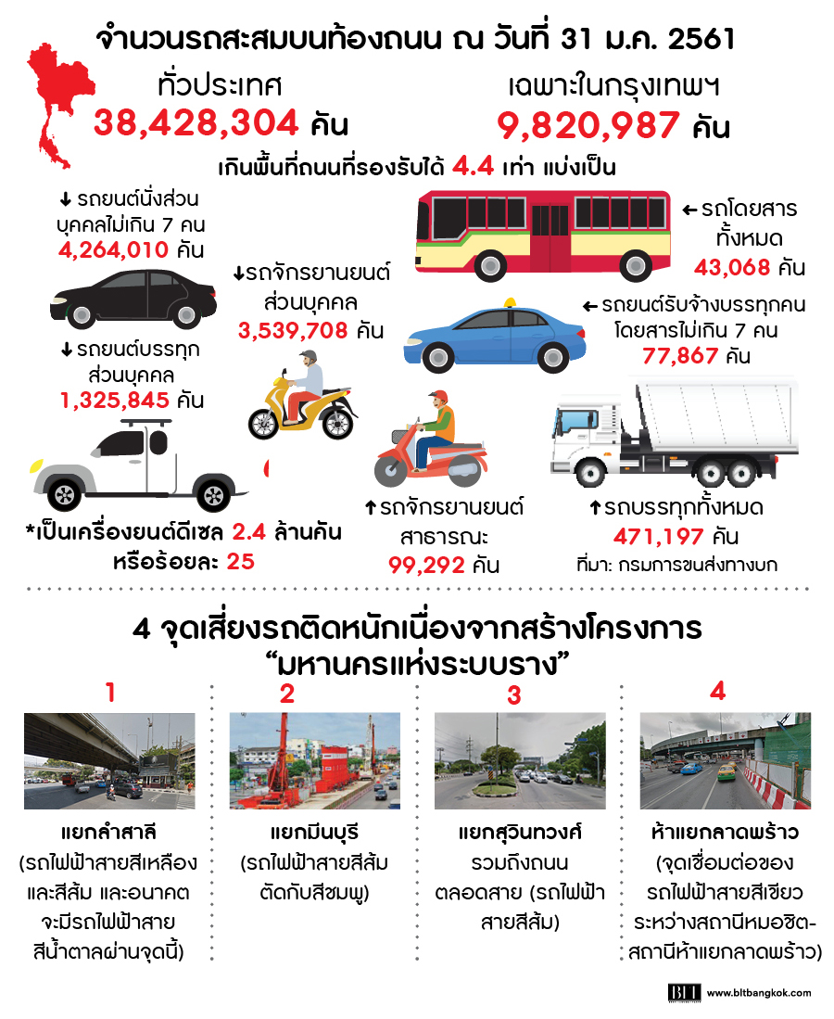

Slide 9
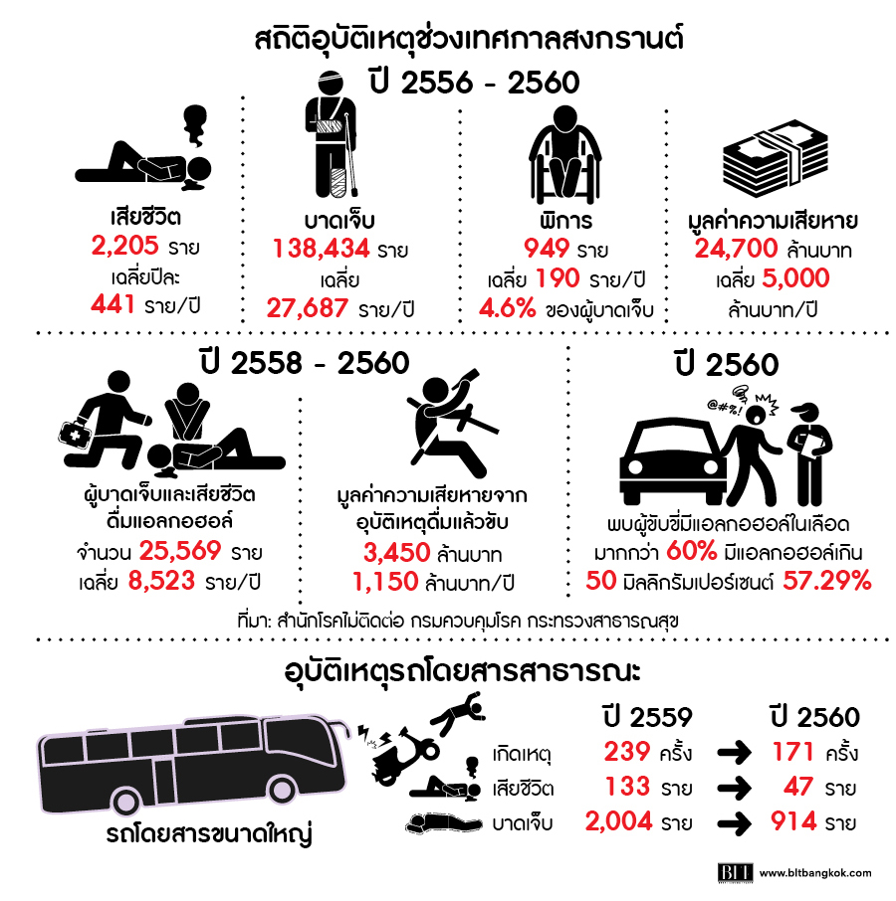

Slide 10
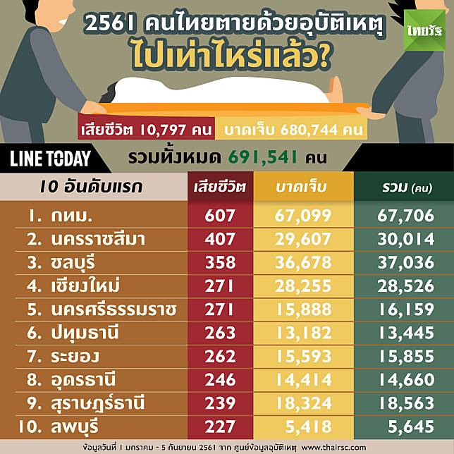

Slide 11
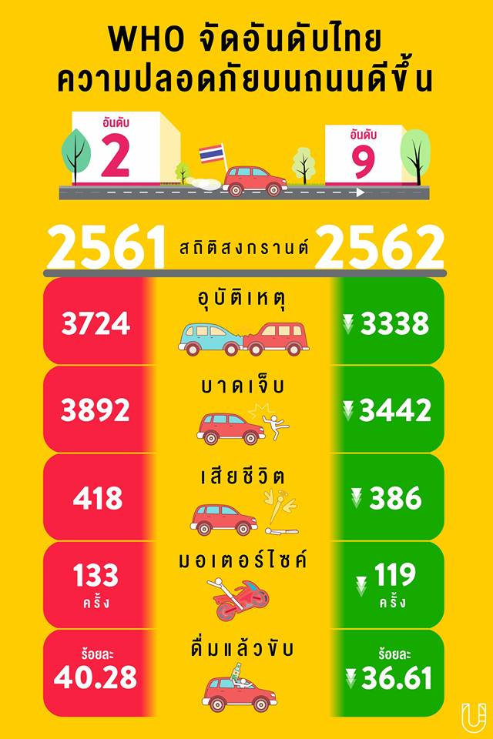
หากย้อนกลับไปเมื่อปี 2015 ไทยเคยถูกจัดให้เป็นประเทศที่มีผู้เสียชีวิตจากอุบัติเหตุทางถนนสูงเป็นอันดับ 2 ของโลก ด้วยจำนวนผู้เสียชีวิต 24,237 คนต่อปี ซึ่งได้กลายเป็นโจทย์ใหญ่ที่ทำให้รัฐบาลและหน่วยงานที่เกี่ยวข้องต้องงัดเอามาตรการต่างๆ ออกมาใช้ จนเมื่อไม่นานมานี้ องค์การอนามัยโลก หรือ WHO ได้รายงานผลความปลอดภัยทางถนนของโลกประจำปี 2561 พบว่า ไทยมีจำนวนผู้เสียชีวิตจากอุบัติเหตุลดลงมาเป็นอันดับที่ 9 โดยมีผู้เสียชีวิต 22,491 คนต่อปี ลดลงจากเดิมกว่า 2,000 คน

Slide 12
ประเทศไทยอันตรายสูงที่สุดในโลก
สำหรับรถจักรยานยนต์
สำหรับประเทศไทย องค์การอนามัยโลกได้ประมาณการอัตราการเสียชีวิตอยู่ที่ 32.8 ต่อประชากรแสนคน จำนวน 22,491 คน เฉลี่ยวันละ 60 คน อยู่อันดับที่ 9 ของประเทศสมาชิกทั้งหมด
การเสียชีวิตบนท้องถนนของประเทศไทยยังอยู่ในอัตราที่สูง ซึ่งเป็นปัญหาสำคัญและถือว่ายังสูงมากเมื่อเทียบประเทศอื่นๆ ทั่วโลก โดยเฉพาะในกลุ่มเด็กและเยาวชน วัยหนุ่มสาว ในช่วงอายุ 15- 29 ปี ส่วนใหญ่เกิดจากการใช้รถจักรยานยนต์

Slide 13
อุบัติเหตุ ทั่วไทย พฤษภาคม 2019 ตอนที่ 1 Thailand Car Crash May 2019 Part 1 Compilation
https://www.youtube.com/watch?v=LQs2Omr12NE
อุบัติเหตุ ทั่วไทย มิถุนายน 2019 ตอนที่ 2 Thailand Car Crash June 2019 Part 2 Compilation
https://www.youtube.com/watch?v=vqUjsgp7EOQ

Slide 14


Slide 15

จบการนำเสนอ

Slide 17
การป้องกันควบคุม
การบาดเจ็บจากอุบัติเหตุทางถนน
Prevention & Control of Road Traffic Injury

Slide 18

ถนน

Slide 19



รถ

Slide 20
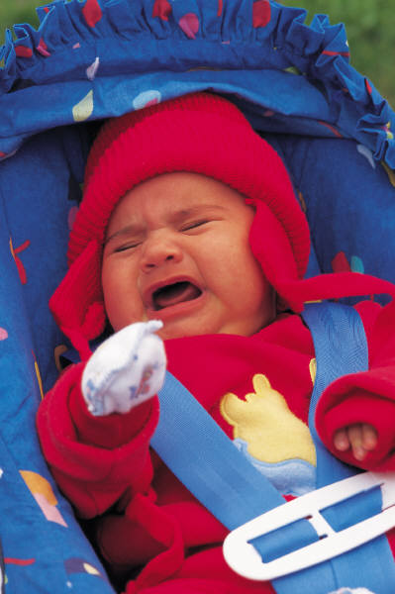
คน
คาดเข็มขัดด้วยนะฮ้าฟฟฟ

Slide 21


Multilevel Model
ถนน
อุบัติเหตุ
ยานพาหนะ
อุบัติเหตุ
คน
การบาดเจ็บ
คน
การบาดเจ็บ
ยานพาหนะ
ถนน
5 Units of Analysis

Slide 22
การตอบสนองหลังเกิดเหตุ
Post Crash Response
EMS & Trauma Care

Slide 23
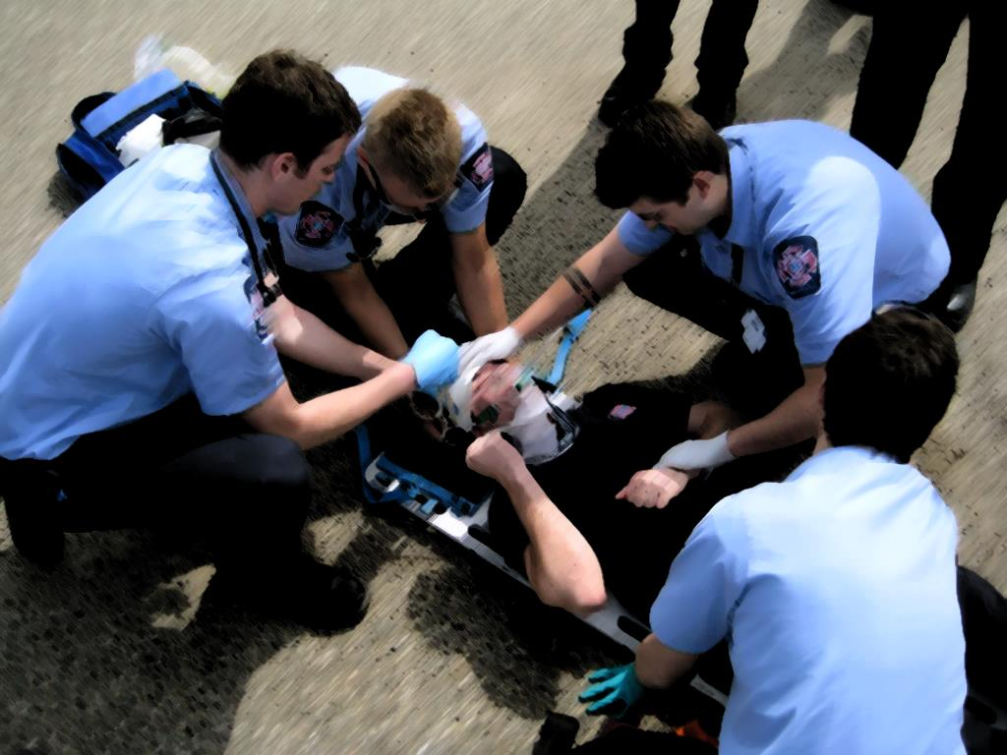
การดูแล ณ ที่เกิดเหตุ Pre-hospital Care

Slide 24

การดูแลขณะนำส่ง Pre-hospital Care

Slide 25
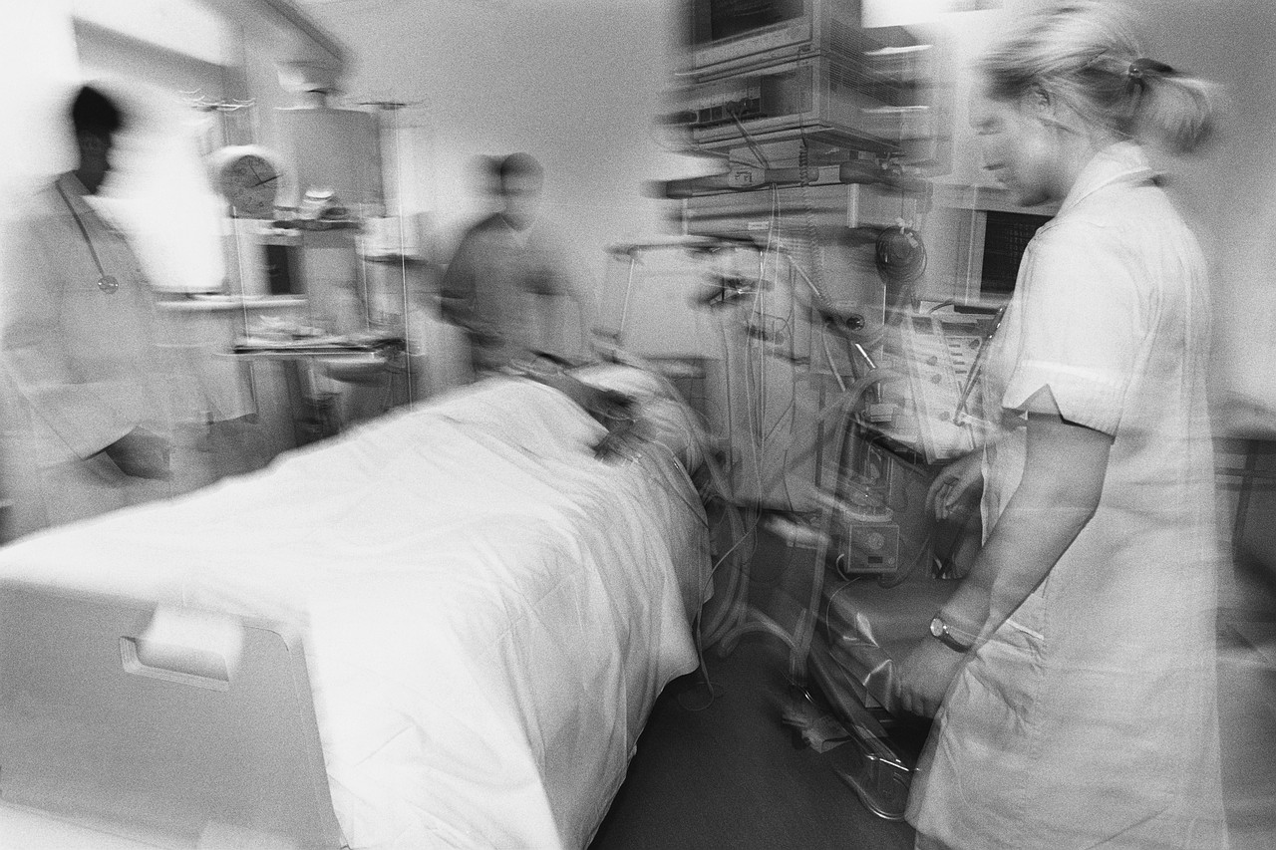
การรักษาพยาบาล In-hospital Care

Slide 26
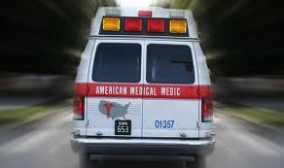
การส่งต่อ Inter-hospital Transfer

Slide 27

การฟื้นฟูสภาพ
Rehabilitation

Slide 28

Longitudinal Data
1. Pre-hospital care:
ITEMS
A
3. Inter-hospital transfer: ThaiRefer
2. In-hospital care:
HIS/IS
B

Slide 29
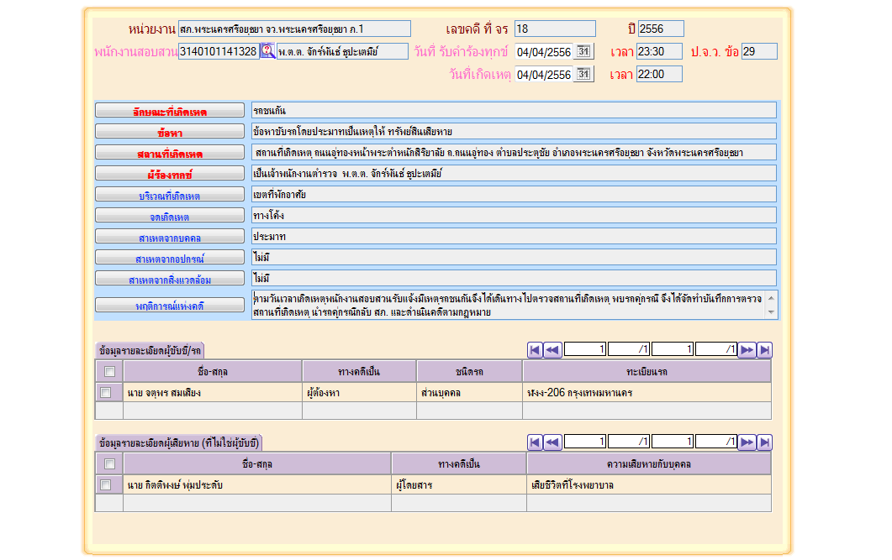
สำนักงานตำรวจแห่งชาติ POLIS

Slide 30
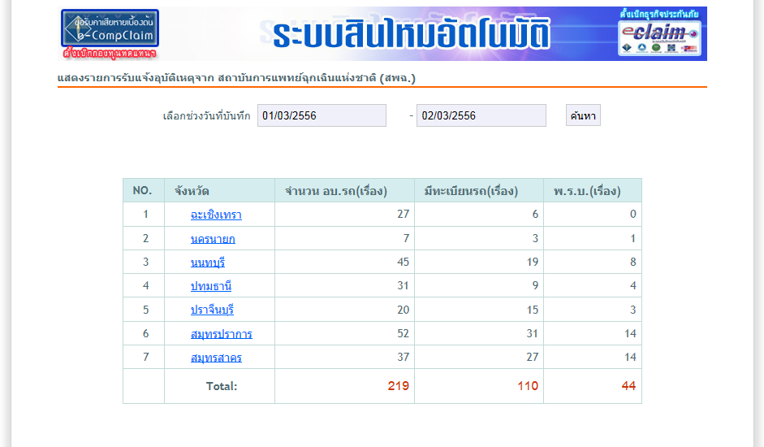
บริษัทกลางคุ้มครองผู้ประสบภัยจากรถ eClaim
Notes:
http://www.rvp-eclaim.com/ReportNarenthorn.aspx

Slide 31
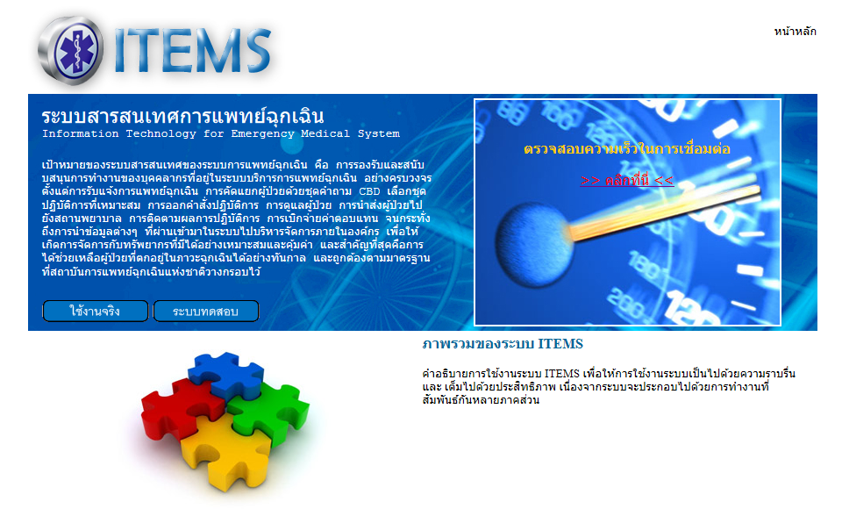
สถาบันการแพทย์ฉุกเฉิน ITEMS
Notes:
http://ws.emit.go.th/items_front/index.aspx

Slide 32
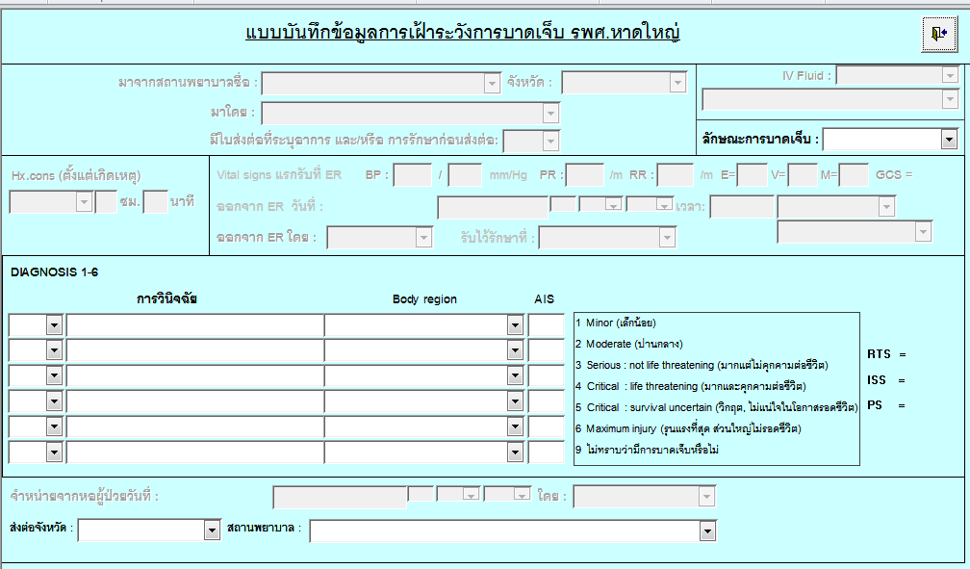
กระทรวงสาธารณสุข IS

Slide 33
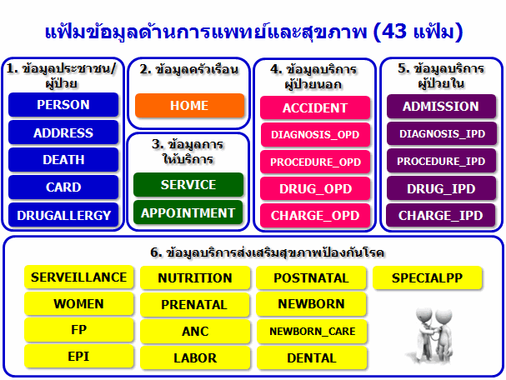
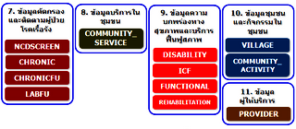
กระทรวงสาธารณสุข
43 แฟ้ม

Slide 34
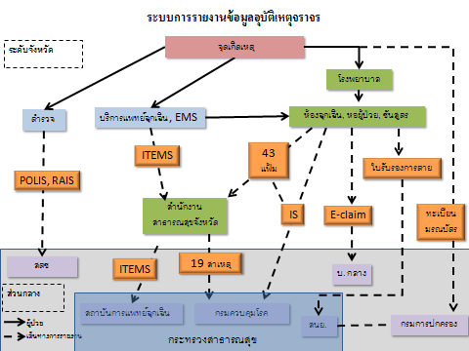
ผังไหลเวียนและการเชื่อมโยงข้อมูลอุบัติเหตุทางถนน

Slide 35
ระบบข้อมูลในการเชื่อมโยง
    ข้อมูลของกระทรวงคมนาคม TRAMS
    ระบบคดีจราจรของระบบสารสนเทศตำรวจ POLIS (Police Information System)
    ระบบการสืบสวนสอบสวนอุบัติเหตุทางถนน (RAI)
    ระบบ E-Claim (E-Accident)
    ระบบสารสนเทศการแพทย์ฉุกเฉิน (Information Technology for Emergency Medical System - ITEMS)
    ระบบเฝ้าระวังการบาดเจ็บ (Injury Surveillance - IS)
    ระบบเฝ้าระวังการบาดเจ็บ 19 สาเหตุ
    Trauma registry
    ระบบ Emergency Claim Online (EMCO)
    ระบบข้อมูลการให้บริการสุขภาพและส่งเสริมสุขภาพป้องกันโรค + Refer (43+7 แฟ้ม)
    ข้อมูลใบมรณบัตร
    ข้อมูลกรมป้องกันและบรรเทาสาธารณภัย (eReport)

Slide 36
ตัวแปร
การบาดเจ็บจากอุบัติเหตุทางถนน
ถนน
  จุดเกิดเหตุ
  สภาพสิ่งแวดล้อม สภาพอากาศ/ทัศนวิสัย
  จุดเสี่ยง/จุดอันตราย
เหตุการณ์
  ช่วงเวลาที่เกิดเหตุ
ยานพาหนะ
  ชนิดของยานพาหนะ
  สภาพความพร้อม/ความสมบูรณ์ต่อการใช้งาน
  ความเร็วในการขับขี่
ผู้บาดเจ็บและเสียชีวิต
  เพศ อายุ อาชีพ ที่อยู่
  การเป็นผู้ขับขี่ ผู้โดยสาร ผู้ใช้ถนน
  สมรรถนะในการขับขี่พาหนะ
ปัจจัยเสี่ยง
  การดื่มแอลกอฮอล์
  การใช้โทรศัพท์มือถือ
  การไม่สวมหมวกนิรภัย
  การไม่คาดเข็มขัดนิรภัย
การบาดเจ็บและเสียชีวิต
  การดูแลขณะนำส่งจากจุดเกิดเหตุไปยังโรงพยาบาล
  การดูแลขณะส่งต่อจากโรงพยาบาลไปยังโรงพยาบาล
  โรงพยาบาลที่เข้ารับการรักษา
  ส่วนของร่างกายที่เกิดการบาดเจ็บ
  ความรุนแรงของการบาดเจ็บ
  การวินิจฉัยการบาดเจ็บ
  การรักษาพยาบาล
  สถานภาพเมื่อจำหน่ายออกจากห้องฉุกเฉิน
  สถานภาพเมื่อจำหน่ายออกจากโรงพยาบาล
  ค่าใช้จ่ายในการรักษาพยาบาล

Slide 37
ระบบข้อมูล | ถนน |  |  | ยานพาหนะ |  |  | คน |  |  | การตอบสนองหลังเกิดเหตุ |  |  | ตัวแปรสำคัญ
 | จุดเกิดเหตุ | จุดเสี่ยง | สภาพแวดล้อม | ชนิด/ประเภท | สภาพรถ | ความเร็ว | ปัจจัยประชากร | พฤติกรรมเสี่ยง | การบาดเจ็บ | การนำส่ง | การรักษา | ค่าใช้จ่าย | เลข 13 หลัก | วันที่เกิดเหตุ | เวลาเกิดเหตุ
TRAMS | /* | / | / | / | / | /*
POLIS | / |  | / | / | / | / | / | / | / |  |  |  | / | / | /
RAI | / |  | / | / |  | / | / | / | / |  |  |  | / | / | /
E-Claim | / |  |  | / | / |  | / | / | / |  | / | / | / | / | /
ITEMS | / |  |  | / |  |  | / |  | / | / | / |  | / | / | /
IS | / |  |  | / |  |  | / | / | / | / | / |  | / | / | /
Trauma registry |  |  |  | / |  |  | / | / | / | / | / | / | /
19 สาเหตุ |  |  |  |  |  |  | / | / | / | / | / | / | / | / | /
43 แฟ้ม | /* |  |  | /* |  |  | / | / | / | / | / | / | / | / | /
EMCO |  |  |  |  |  |  | / |  | / | / | / | / | / | / | /
มรณบัตร |  |  |  |  |  |  | / |  | / |  | / |  | /
เลขทะเบียนรถ*

Slide 38
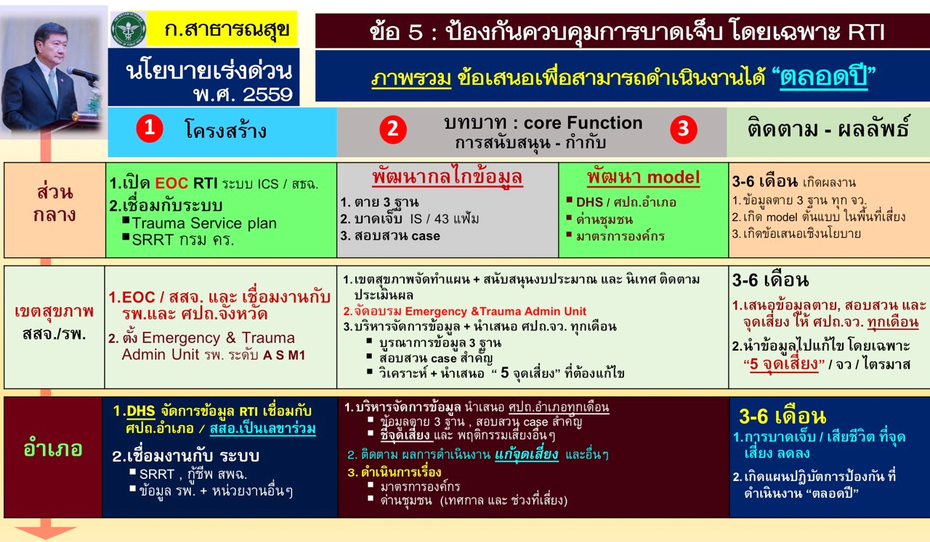
นโยบายเร่งด่วน/เน้นหนัก

Slide 39
ส่วนกลาง โครงสร้าง
เปิด EOC RTI
เชื่อมกับระบบ
  Service Plan Trauma and Emergency
  SRRT

Slide 40
ส่วนกลาง โครงสร้าง:
เชื่อมกับระบบ Service Plan Trauma and Emergency
ตัวชี้วัดแผนพัฒนาระบบริการสุขภาพ สาขาอุบัติเหตุและฉุกเฉิน
1. อัตราการเสียชีวิตผู้ป่วยในจากการบาดเจ็บ (19 สาเหตุ) ที่มีค่า Ps score มากกว่าหรือเท่ากับ 0.75 ในโรงพยาบาลระดับ A
2. บูรณาการระบบ Fast track สำหรับภาวะฉุกเฉินทางการแพทย์ “อัตราส่วนของผู้ป่วยสีแดง* และ Fast track ที่มาด้วยระบบ EMS”
3. อัตราการเสียชีวิตของผู้ป่วยฉุกเฉินที่รับไว้ในโรงพยาบาลทุกรายภายใน 24 ชั่วโมง
4. มีการประเมินความเสี่ยงของหน่วยบริการ & จัดทำแผนเพื่อรองรับภัยพิบัติระดับ เขต/จังหวัด/อำเภอ

Slide 41
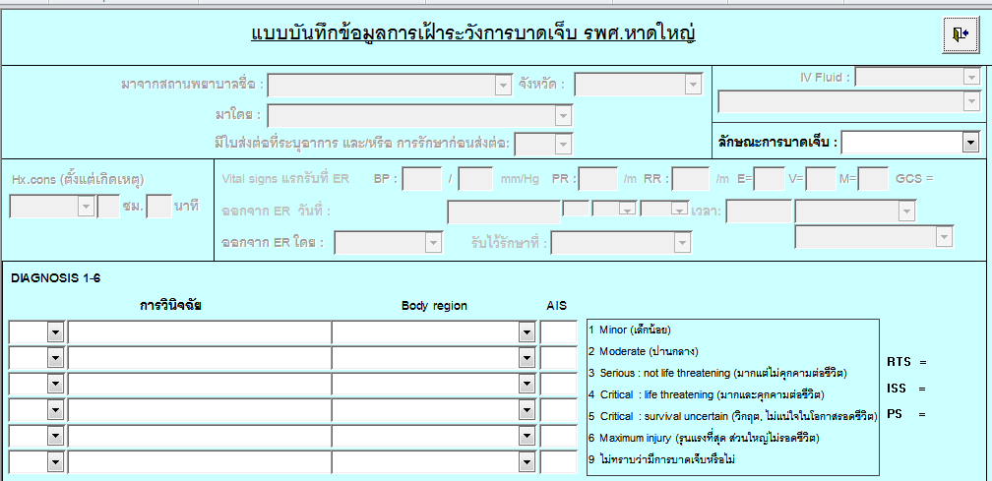
ส่วนกลาง โครงสร้าง:
เชื่อมกับระบบ Service Plan Trauma and Emergency
1. อัตราการเสียชีวิตผู้ป่วยในจากการบาดเจ็บ (19 สาเหตุ) ที่มีค่า Ps score มากกว่าหรือเท่ากับ 0.75 ในโรงพยาบาลระดับ A
แหล่งข้อมูล: IS

Slide 42
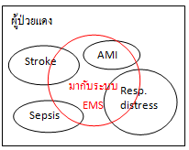
ส่วนกลาง โครงสร้าง:
เชื่อมกับระบบ Service Plan Trauma and Emergency
2. บูรณาการระบบ Fast track สำหรับภาวะฉุกเฉินทางการแพทย์ “อัตราส่วนของผู้ป่วยสีแดง* และ Fast track ที่มาด้วยระบบ EMS”
แหล่งข้อมูล: ITEMS

Slide 43
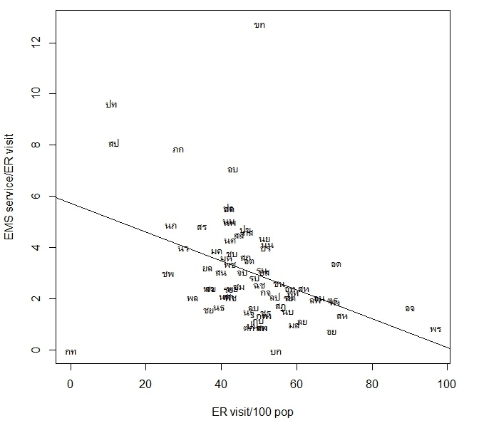
ความสัมพันธ์ระหว่างอัตรา ER Visit/100 ประชากร
กับร้อยละของ EMS service/ER visit รายจังหวัด ปี 2554
แหล่งข้อมูล: การรายงานจำนวน ER Visit ในโรงพยาบาลของกระทรวงสาธารณสุข นพ.วิทยา ชาติบัญชาชัย และข้อมูล ITEMS ปี 2554
Notes:
แหล่งข้อมูล: การรายงานจำนวน ER Visit ในโรงพยาบาลของกระทรวงสาธารณสุข นพ.วิทยา ชาติบัญชาชัย และข้อมูล ITEMS ปี 2554

Slide 44
ส่วนกลาง โครงสร้าง:
เชื่อมกับระบบ Service Plan Trauma and Emergency
3. อัตราการเสียชีวิตของผู้ป่วยฉุกเฉินที่รับไว้ในโรงพยาบาลทุกรายภายใน 24 ชั่วโมง
แหล่งข้อมูล: 43 แฟ้ม

Slide 45
ส่วนกลาง โครงสร้าง:
เชื่อมกับระบบ Service Plan Trauma and Emergency
4. มีการประเมินความเสี่ยงของหน่วยบริการ & จัดทำแผนเพื่อรองรับภัยพิบัติระดับ เขต/จังหวัด/อำเภอ
แหล่งข้อมูล: ระบบฐานข้อมูลความเสี่ยงและสถานการณ์สาธารณภัยและภัยสุขภาพ

Slide 46
ส่วนกลาง โครงสร้าง:
เชื่อมกับระบบ SRRT ระบบเฝ้าระวัง 5 มิติ
ฐานข้อมูลต่างๆ
ระบบ
เฝ้าระวัง
ชี้เป้า และ
ปัญหา
เบื้องต้น
+
ข้อมูลการสำรวจ
สร้างมาตรการจำเพาะ
วิเคราะห์รายละเอียดเชิงลึก
ตามประเด็น
จัดทำรายงาน
ต่อยอดด้วยงานวิจัย

Slide 47
อุบัติเหตุทางถนน
ข้อมูล
แหล่งข้อมูล
Determinants
จำนวนรถจดทะเบียนต่อปี
จำนวนจุดเสี่ยงและจุดอันตราย
กรมการขนส่งทางบก
กรมทางหลวง/ทางหลวงชนบท
Behavioral risks
การสวมหมวก เข็มขัด
ใช้โทรศัพท์ ขับเร็ว เมา
มูลนิธิไทยโรดส์
สำนักระบาด สำนักโรคไม่ติดต่อ
Morbidity/
Mortality
จำนวนผู้เสียชีวิต
จำนวนผู้บาดเจ็บ
สำนักนโยบายและยุทธศาสตร์ สป
สำนักระบาด สำนักโรคไม่ติดต่อ
Event-based surveillance
รายงานเบื้องต้นจากสสจ/
การแจ้งจากสพฉ โดย SMS /
ข่าวหนังสือพิมพ์ / สอบสวน
สถาบันการแพทย์ฉุกเฉินแห่งชาติ
สำนักระบาดวิทยา
สำนักโรคไม่ติดต่อ
อัตราการบาดเจ็บศีรษะ
คุณภาพการดูแลผู้บาดเจ็บ
Response time EMS
การตรวจจับ 10 ข้อหาหลัก
จำนวนนโยบายระดับประเทศ
สถาบันการแพทย์ฉุกเฉินแห่งชาติ
สำนักระบาดวิทยา
สำนักงานตำรวจแห่งชาติ
Program response

Slide 48
ส่วนกลาง บทบาท: พัฒนากลไกข้อมูล
ตาย 3 ฐาน
บาดเจ็บ IS / 43 แฟ้ม
สอบสวน case
จุดเสี่ยง
พฤติกรรมเสี่ยง
มาตรการองค์กร
ด่านชุมชน

Slide 49
การเชื่อมโยงข้อมูลตาย 3 ฐาน พ.ศ. 2554
ตำรวจ
(POLIS)
10,272
ประกัน
(E-claim)
10,601
มรณบัตร (Death)
14,033
Notes:
64181001

Slide 50
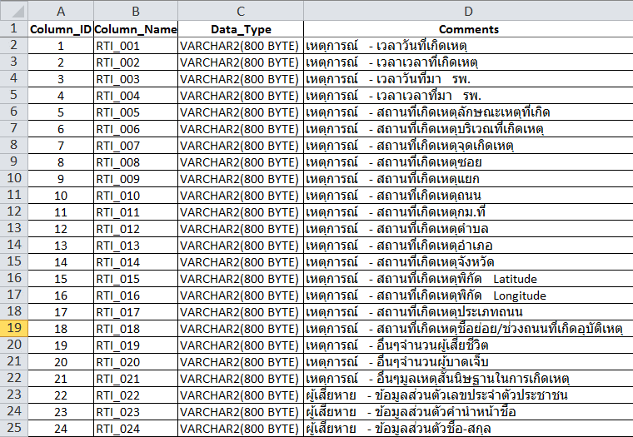
ส่วนกลาง บทบาท:
พัฒนากลไกข้อมูล ตาย 3 ฐาน
ข้อมูลนำเข้า: Road Safety Minimum Standard Dataset อนุ เสา 6

Slide 51
ส่วนกลาง บทบาท:
พัฒนากลไกข้อมูล ตาย 3 ฐาน
RTI Death Database Linkage Protocol
Protocol | ตัวแปรที่ใช้ในการเชื่อมโยง | หมายเหตุ
1 | ID + NAME + DATE* + PROV | ID = เลขประจำตัวประชาชน 13 หลัก NAME = ชื่อ นามสกุล SEX = เพศ PROV = จังหวัด DATE = ใช้วันที่เป็น Composite key {DATE*} = ใช้ช่วงเวลา (+-30 วัน) เป็น Composite key แทนวันที่
2 | NAME + DATE + PROV
3 | ID + NAME + DATE
4 | NAME + DATE
5 | ID + DATE + SEX
6 | ID + DATE

Slide 52
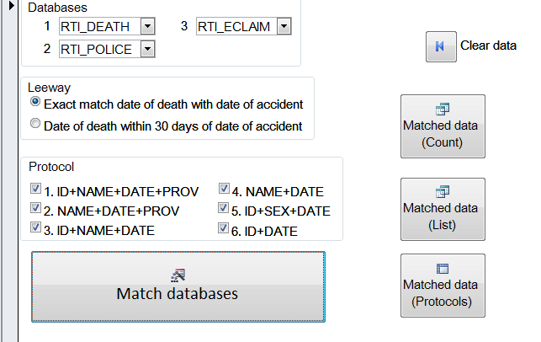
ส่วนกลาง บทบาท:
พัฒนากลไกข้อมูล ตาย 3 ฐาน
เครื่องมือเชื่อมโยงข้อมูลตาย 3 ฐาน (ส่วนกลาง)

Slide 53
ผู้เสียชีวิตจากอุบัติเหตุทางถนน
จากระบบข้อมูลตาย 3 ฐาน
ปี | ฐานข้อมูล มรณบัตร | ฐานข้อมูล บ.กลาง | ฐานข้อมูล ตำรวจ | ฐานข้อมูล ตาย 3 ฐาน | อัตราต่อแสนปชก.
2554 | 14,033 | 10,601 | 10,272 | 22,745 | 35.4
2555 | 14,059 | 10,657 | 9,259 | 22,284 | 34.5
2556 | 14,789 | 10,149 | 7,957 | 21,814 | 33.9

Slide 54
ข้อมูลการตาย 3 ฐาน พ.ศ. 2554
1: 5,324
DEATH
3: 3,170
ECLAIM
2: 1,390
POLIS
จำนวนผู้เสียชีวิต
จากอุบัติเหตุจราจร รวม = 22,745
4: 5,762
5: 3,696
7:
3,097
6: 306

Slide 55
ความครอบคลุมของข้อมูลตาย 3 ฐาน พ.ศ. 2554
45%
ตำรวจ
(POLIS)
10,272
ประกัน
(E-claim)
10,601
47%
มรณบัตร (Death)
14,033
จำนวนผู้เสียชีวิต
จากอุบัติเหตุจราจร รวม = 22,745
62%
Notes:
64181001

Slide 56
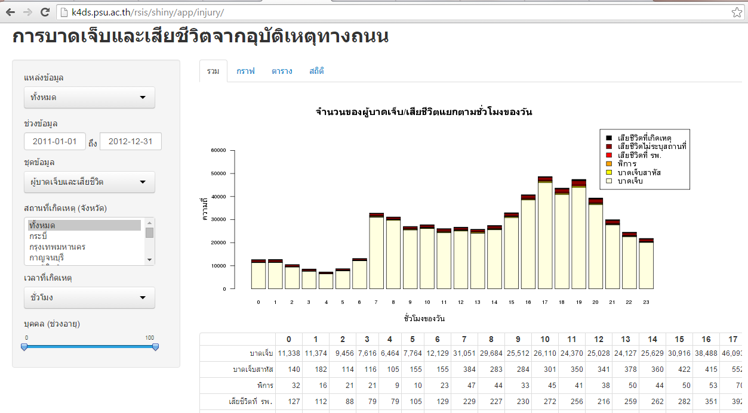
ระบบสารสนเทศการบาดเจ็บและเสียชีวิต จากข้อมูล 3 ฐาน www.RSISthai.net/rsda

Slide 57
นโยบายเร่งด่วน/เน้นหนัก

Slide 58
เขต สสจ. รพ. บทบาท:
บริหารจัดการ นำเสนอข้อมูล
ตาย 3 ฐาน
สอบสวน case
จุดเสี่ยง
พฤติกรรมเสี่ยง

Slide 59
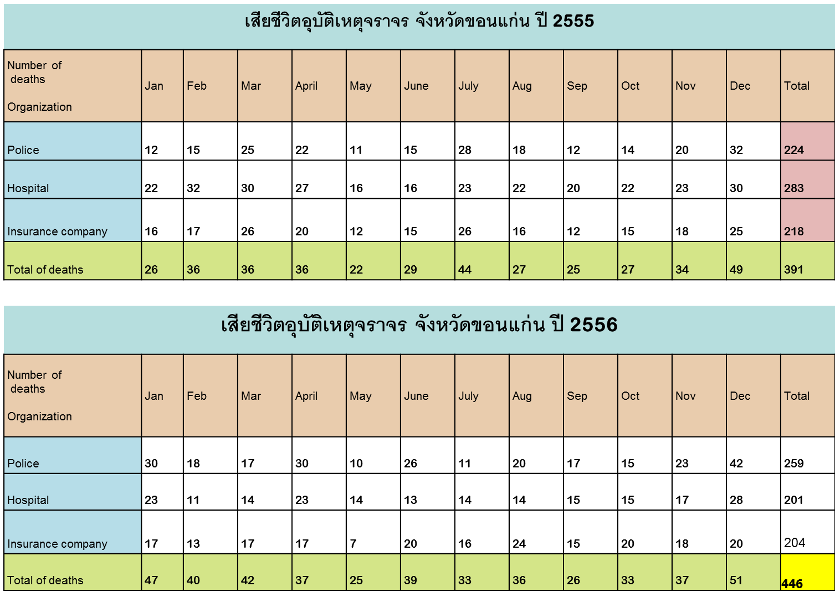
IS

Slide 60
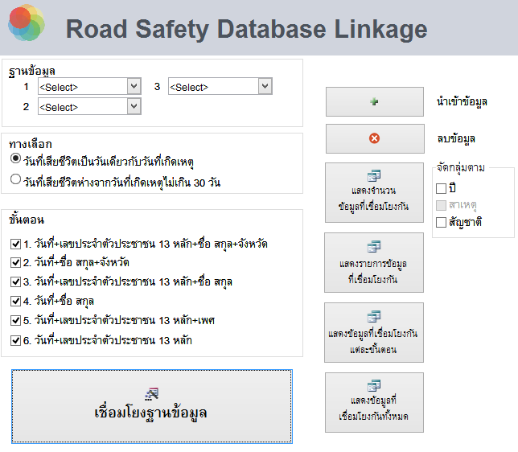
เขต สสจ. รพ. บทบาท:
บริหารจัดการ นำเสนอข้อมูล ตาย 3 ฐาน
เครื่องมือเชื่อมโยงข้อมูลตาย 3 ฐาน www.RSISthai.net/rsdb

Slide 61
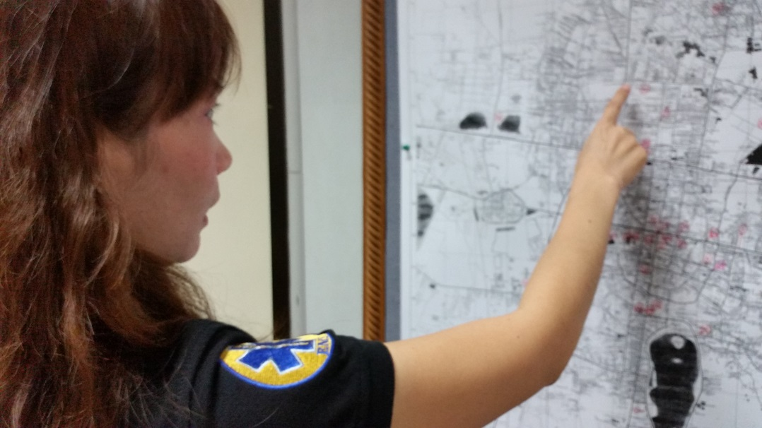
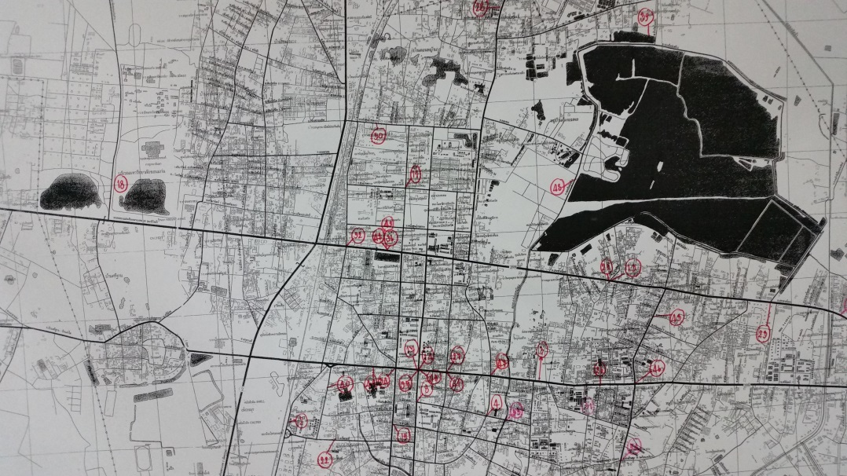
กำหนดจุดเกิดเหตุ -> วิเคราะห์จุดเสี่ยง -> มาตรการแก้ไข
Black spot: ถ.มิตรภาพ เขตเมือง 14 กม.
วิเคราะห์จุดเสี่ยง: ความเร็ว
มาตรการ: การควบคุมความเร็ว
ติดตามประเมินผล
  Pre VS post intervention
  Intervention VS control

Slide 62
จุดเสี่ยง
ปี 2557 | ถนนข้าวเหนียว | ถนนข้าวสาร
ระยะทาง | 1 กม. | 1 กม.
อุบัติเหตุ | 100 | 50
เจ็บ | 50 | 100
ตาย | 20 | 10
จากการสอบสวนพบว่าเกิดจากปัจจัยด้านถนน
ปีงบ 2558 มีงบสำหรับปรับปรุงถนน 1 กม. จะเลือกซ่อมถนนเส้นไหนก่อน?

Slide 63
นิยามจุดเสี่ยง
Frequency จำนวน
Rate อัตรา โอกาส
  ต่อประชากร (คน รถ ความยาวถนน)
  ต่อปริมาณการเดินทาง (ระยะทาง ระยะเวลา)
Severity ความรุนแรง
Rate quality control วิเคราะห์เปรียบเทียบกับค่าวิกฤติ
Combined ผสม 4 วิธี

Slide 64
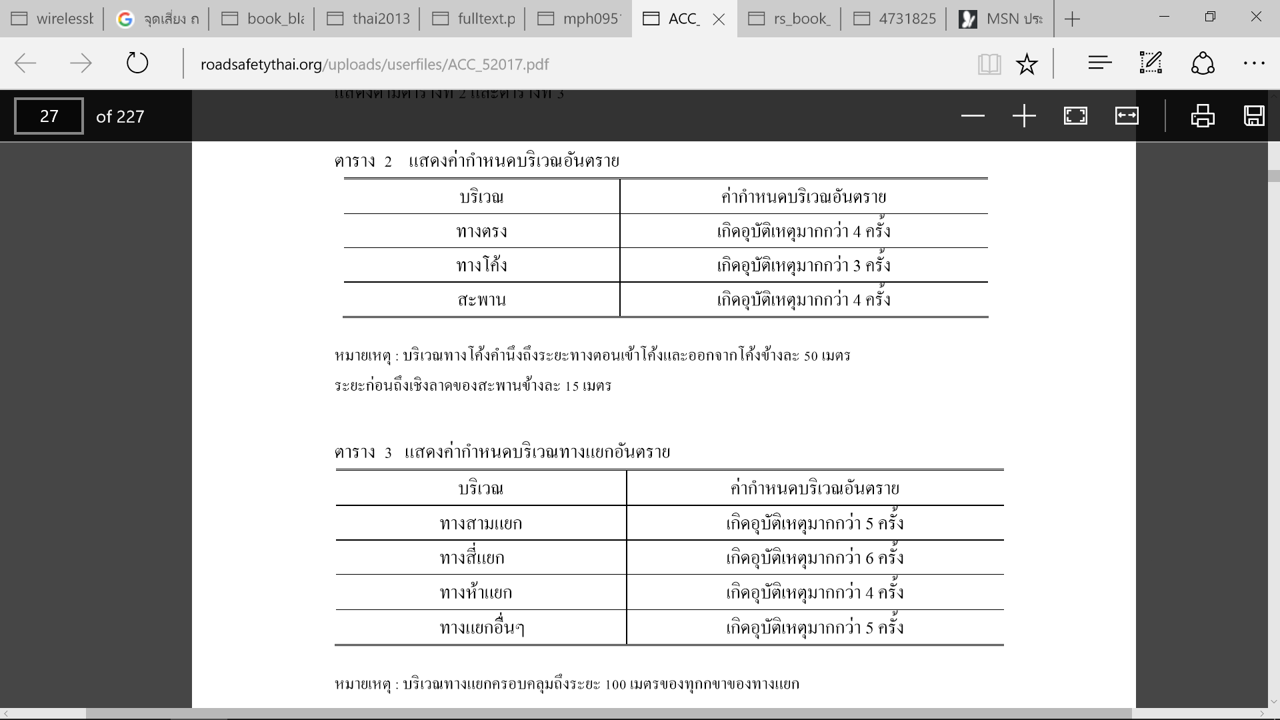

Slide 65
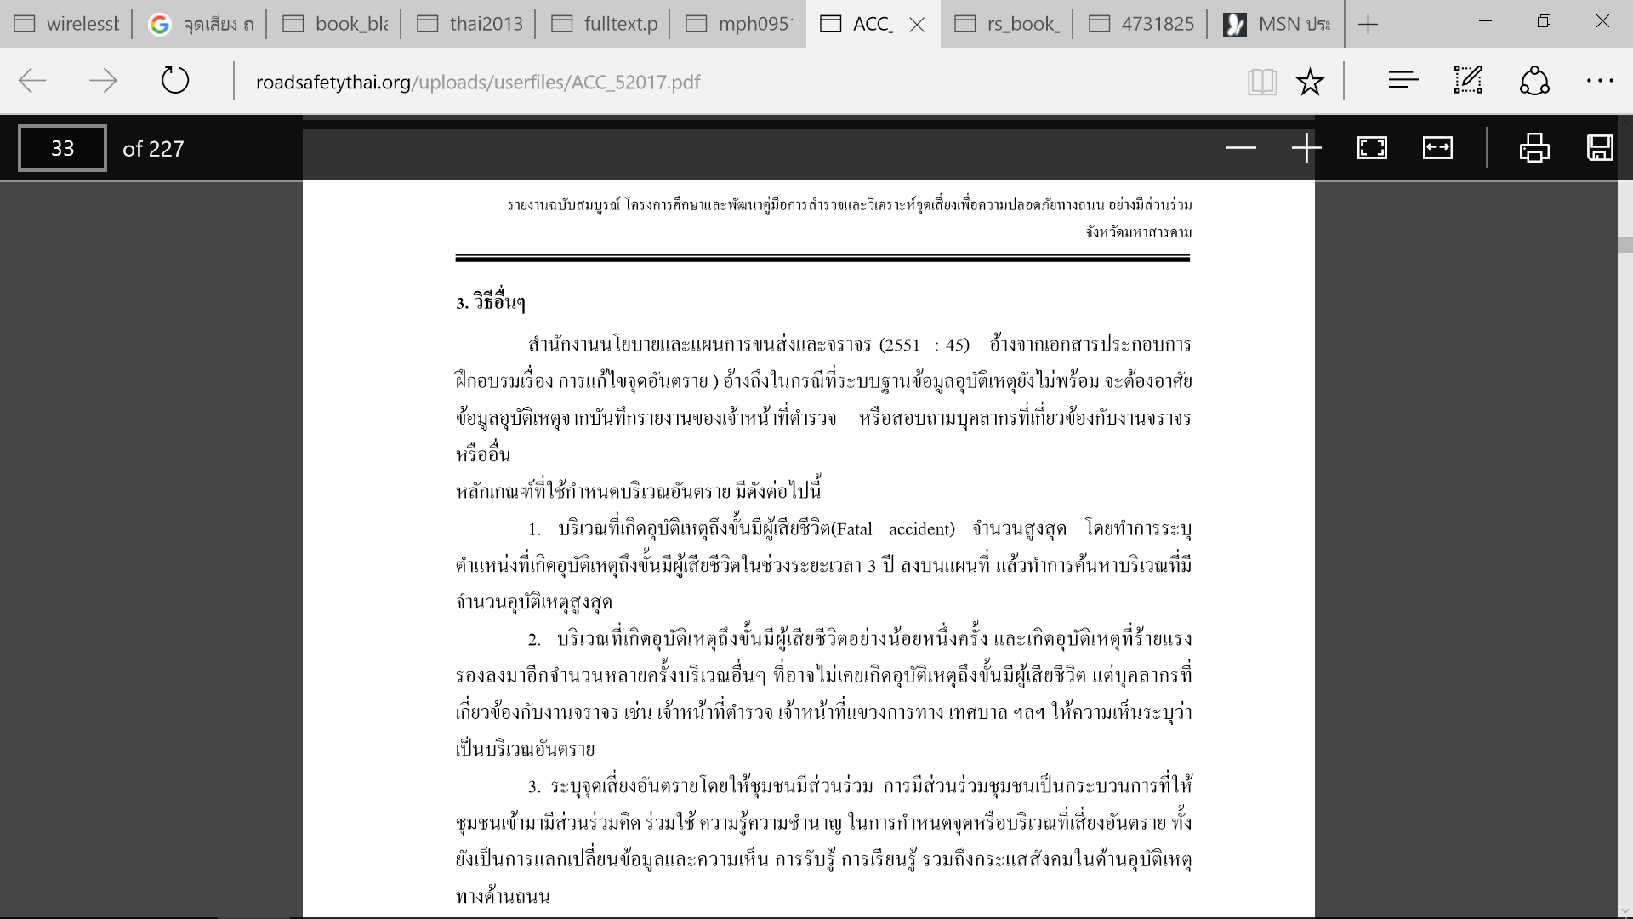

Slide 66
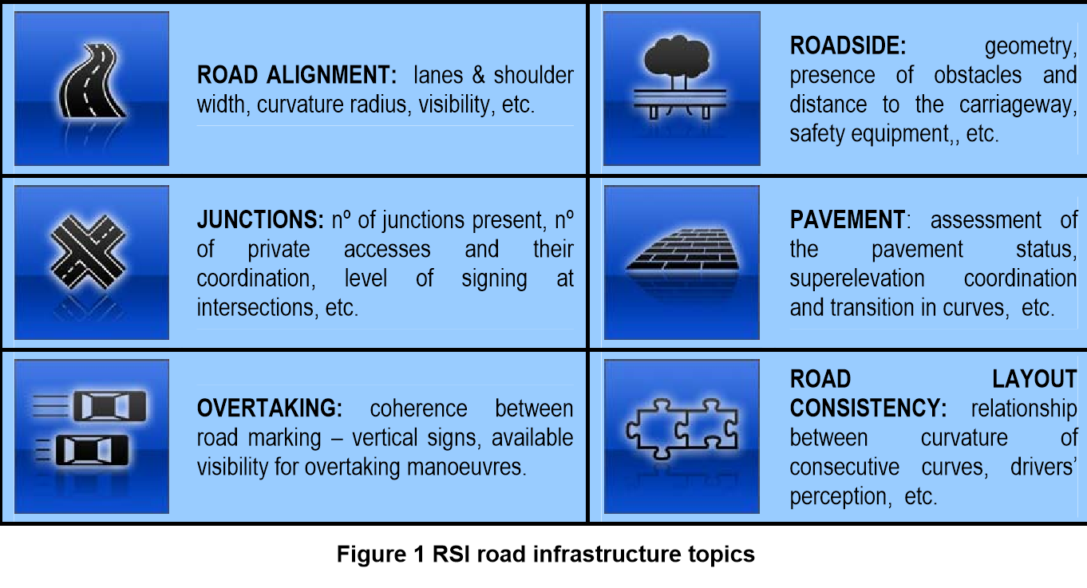
Road Safety Index - RSI “จุดเสียว”

Slide 67
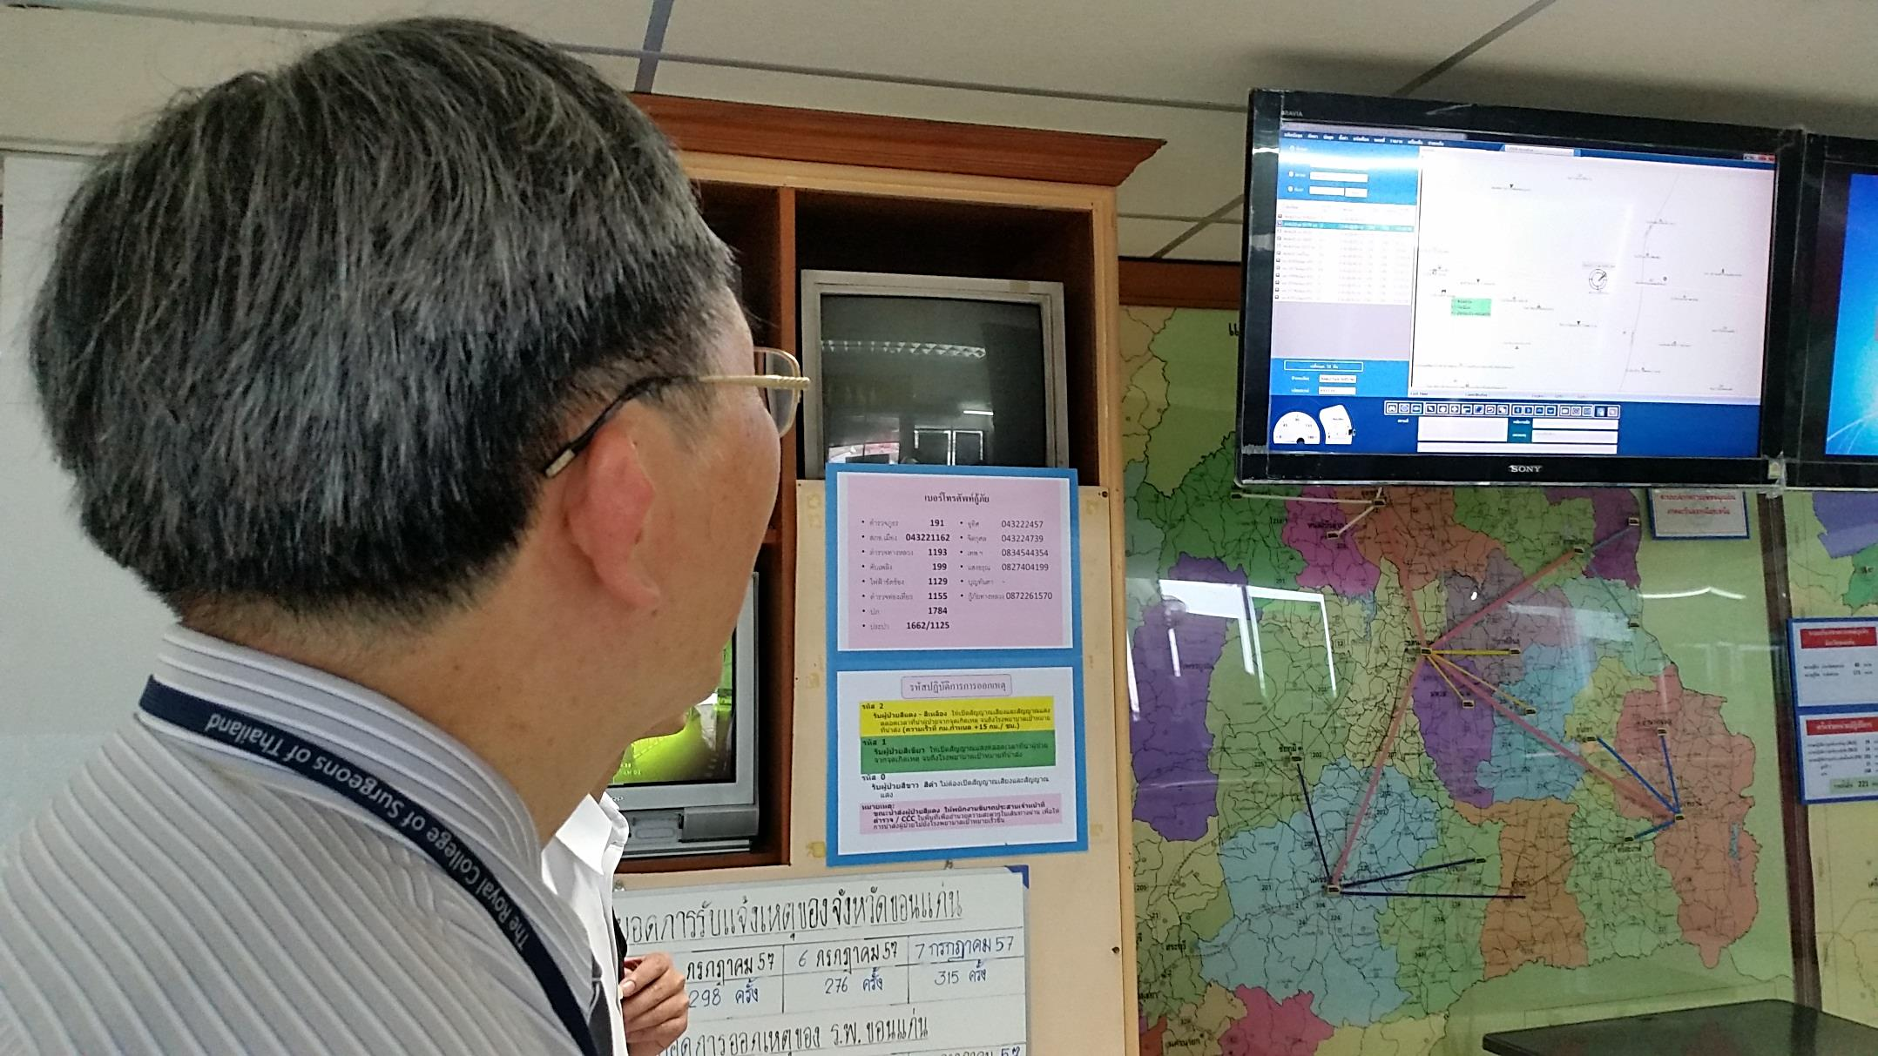
GIS & EMS

Slide 68

Place - Time
1669
1
2
?
3
A
C
4
5
6
?
?
B
D

Slide 69
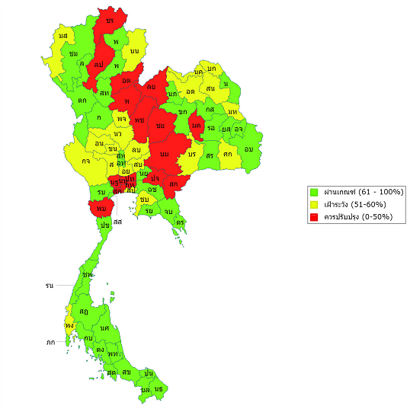
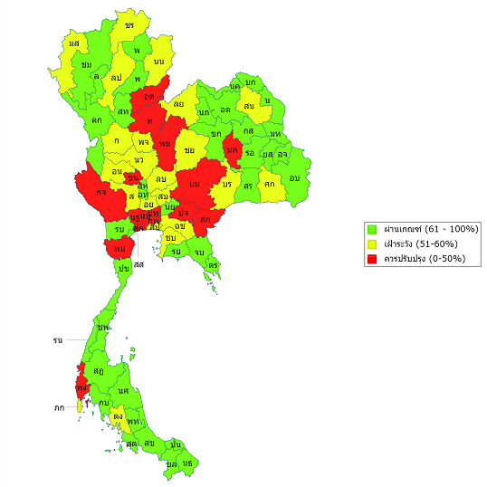
ผู้ป่วยฉุกเฉินเร่งด่วนและวิกฤติ
ที่ได้รับปฏิบัติการฉุกเฉินภายใน 10 นาทีที่ได้รับแจ้งเหตุ
2556
2557
Notes:
แผนภูมิที่ 9 ผู้ป่วยฉุกเฉินเร่งด่วนและวิกฤติ ที่ได้รับปฏิบัติการฉุกเฉินภายใน 10 นาทีที่ได้รับแจ้งเหตุ
แหล่งข้อมูล: ข้อมูล ITEMS ปี 2556 - 2557

Slide 70
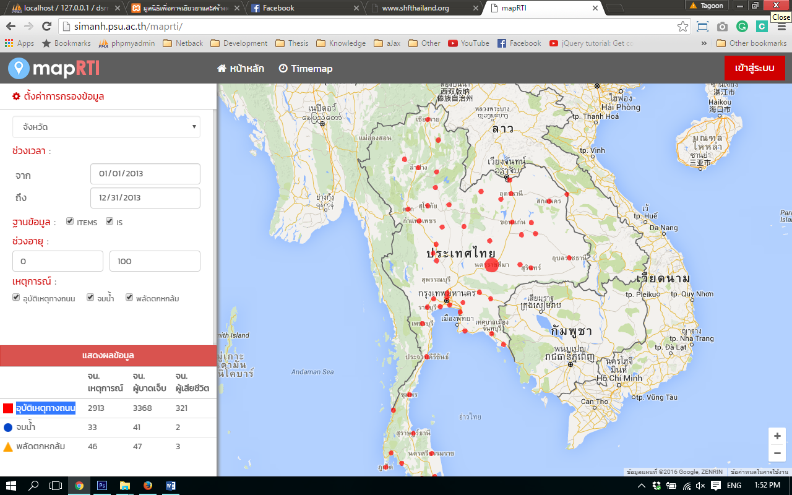
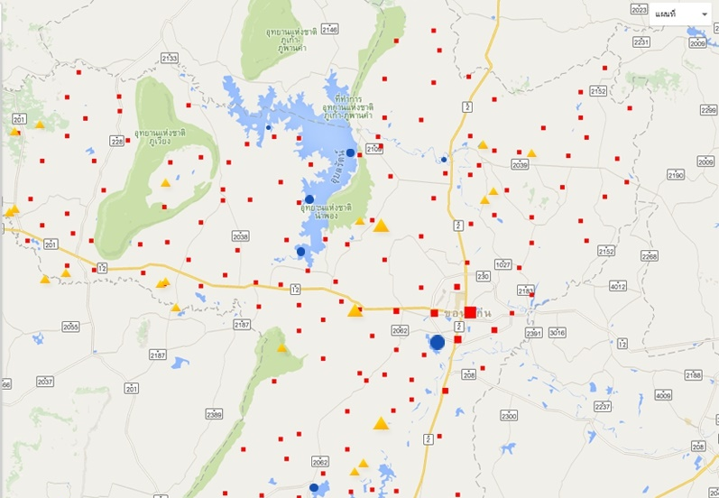
เขต สสจ. รพ. บทบาท:
บริหารจัดการ นำเสนอข้อมูล จุดเสี่ยง
ระบบสารสนเทศเชิงภูมิศาสตร์การบาดเจ็บ
Injury Mapping Information System (IMIS) www.RISISthai.net/imis

Slide 71
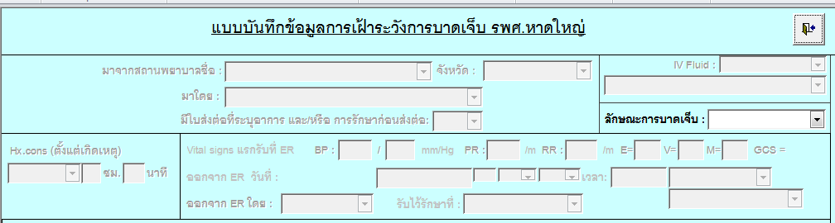
ส่วนกลาง บทบาท:
พัฒนากลไกข้อมูล บาดเจ็บ IS / 43 แฟ้ม

Slide 72
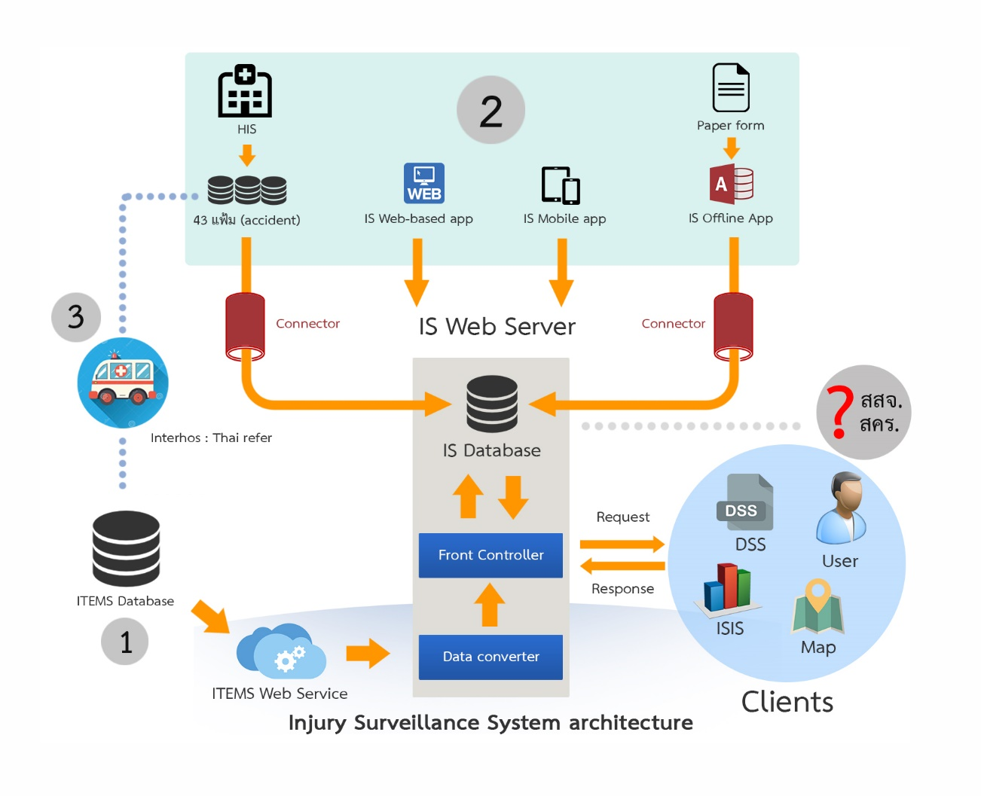

Slide 73
นโยบายเร่งด่วน/เน้นหนัก

Slide 74
อำเภอ บทบาท:
บริหารจัดการ นำเสนอข้อมูล
ตาย 3 ฐาน
สอบสวน case
จุดเสี่ยง
พฤติกรรมเสี่ยง

Slide 75
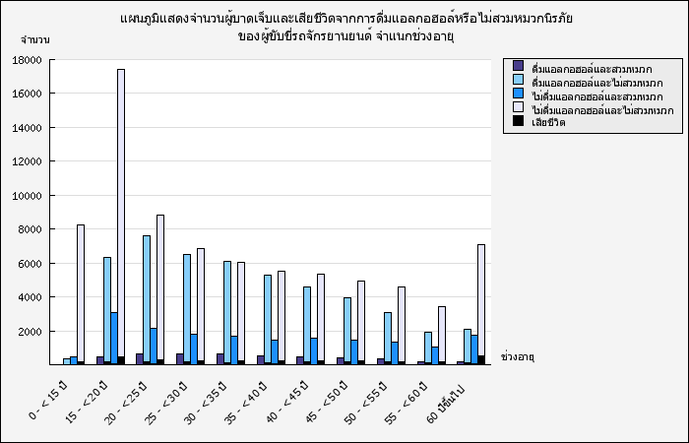
การดื่มแอลกอฮอล์ การไม่สวมหมวก จำแนกช่วงอายุ
75
Notes:
Risk 0-15

Slide 76

ระบบสารสนเทศการเฝ้าระวังการบาดเจ็บ
Injury Surveillance Information System (ISIS)
(URL: K4DS.org/isis)
ดร.นพ. วรสิทธิ์ ศรศรีวิชัย
ชญานิษฐ์ เพ็ชรรัตน์
มูลนิธิสุขภาพภาคใต้

Slide 77
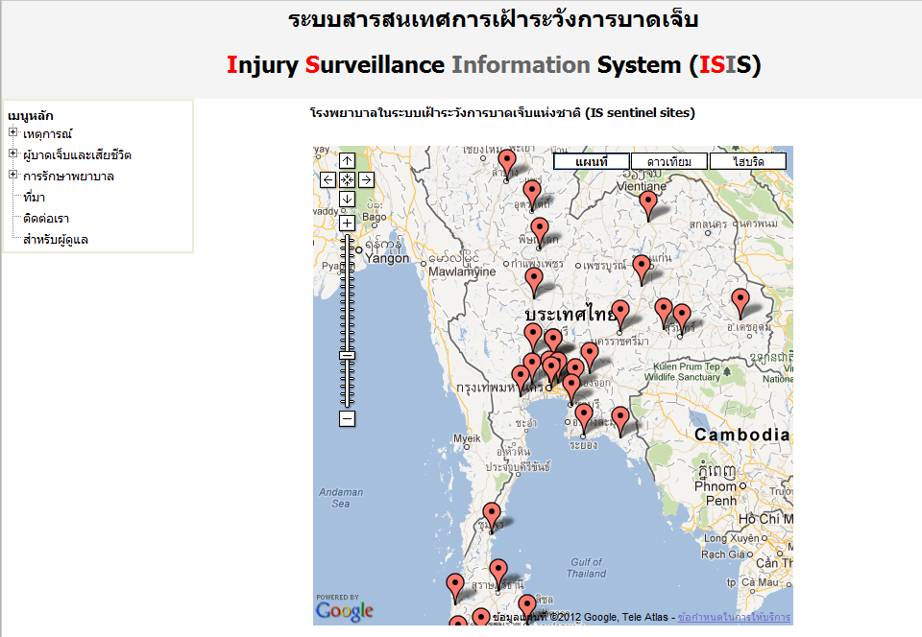
ระบบสารสนเทศการเฝ้าระวังการบาดเจ็บ
Injury Surveillance Information System (ISIS)
(URL: K4DS.org/isis)

Slide 78
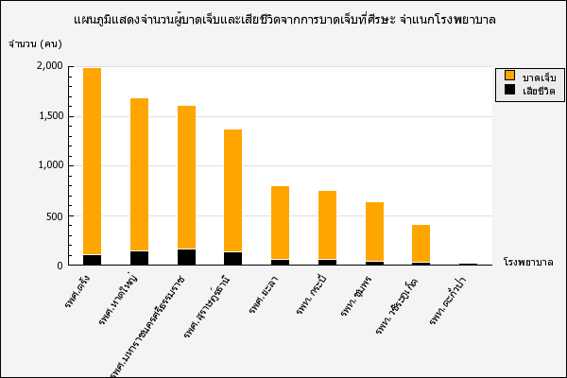
การบาดเจ็บที่ศีรษะ จำแนกรพ. 2556

Slide 79
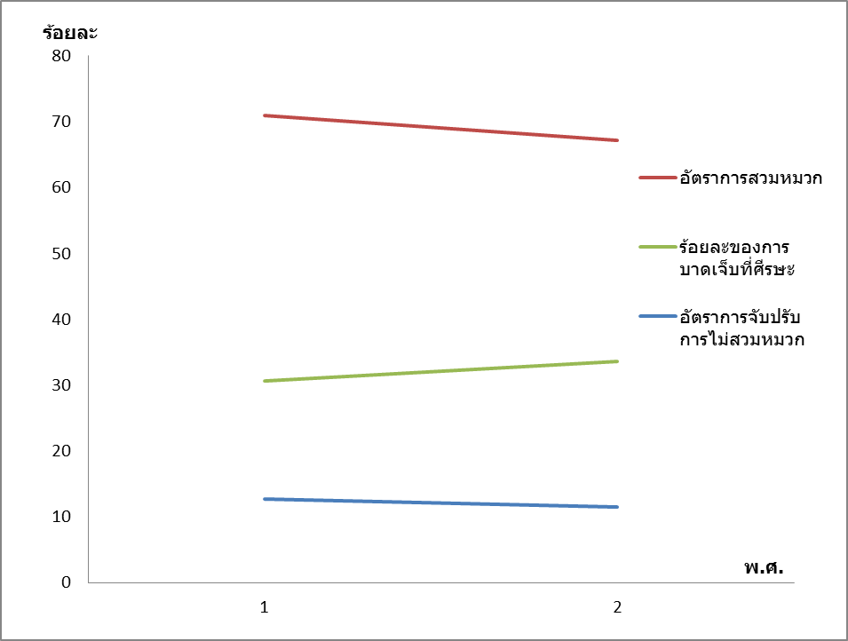
  อัตราการจับปรับ ร้อยละการสวมหมวก และการบาดเจ็บที่ศีรษะ จ.ภูเก็ต
สำรวจ CCTV
IS
ตร.
รณรงค์หมวก
เข้มข้นทั้งจังหวัด
สภาพปกติ
2554
2555

Slide 80
การบาดเจ็บที่ศีรษะ จำแนกรพ. 2556

Slide 81
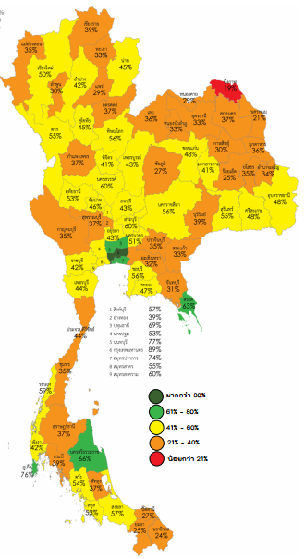
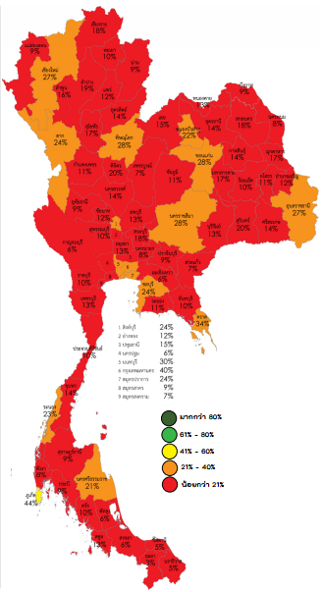
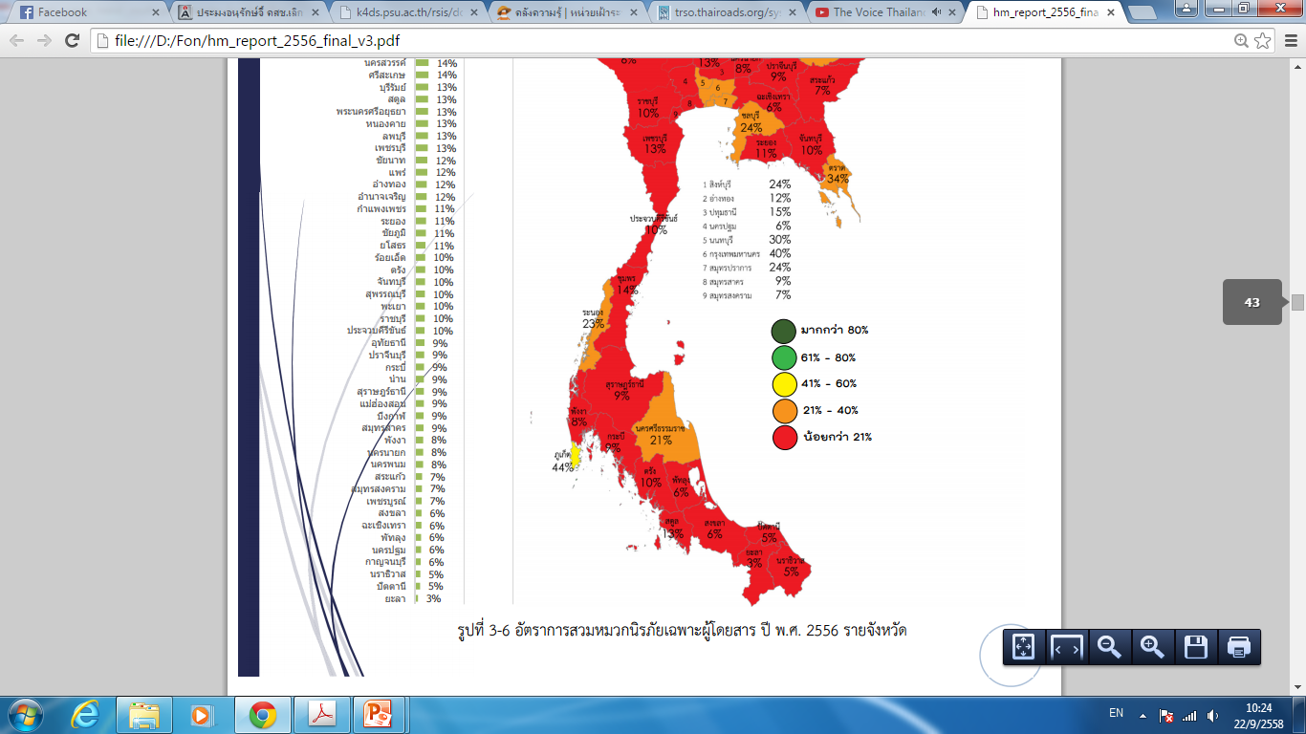
การสำรวจการสวมหมวกนิรภัย thaiROADS
เฉพาะผู้โดยสาร
เฉพาะผู้ขับขี่

Slide 82
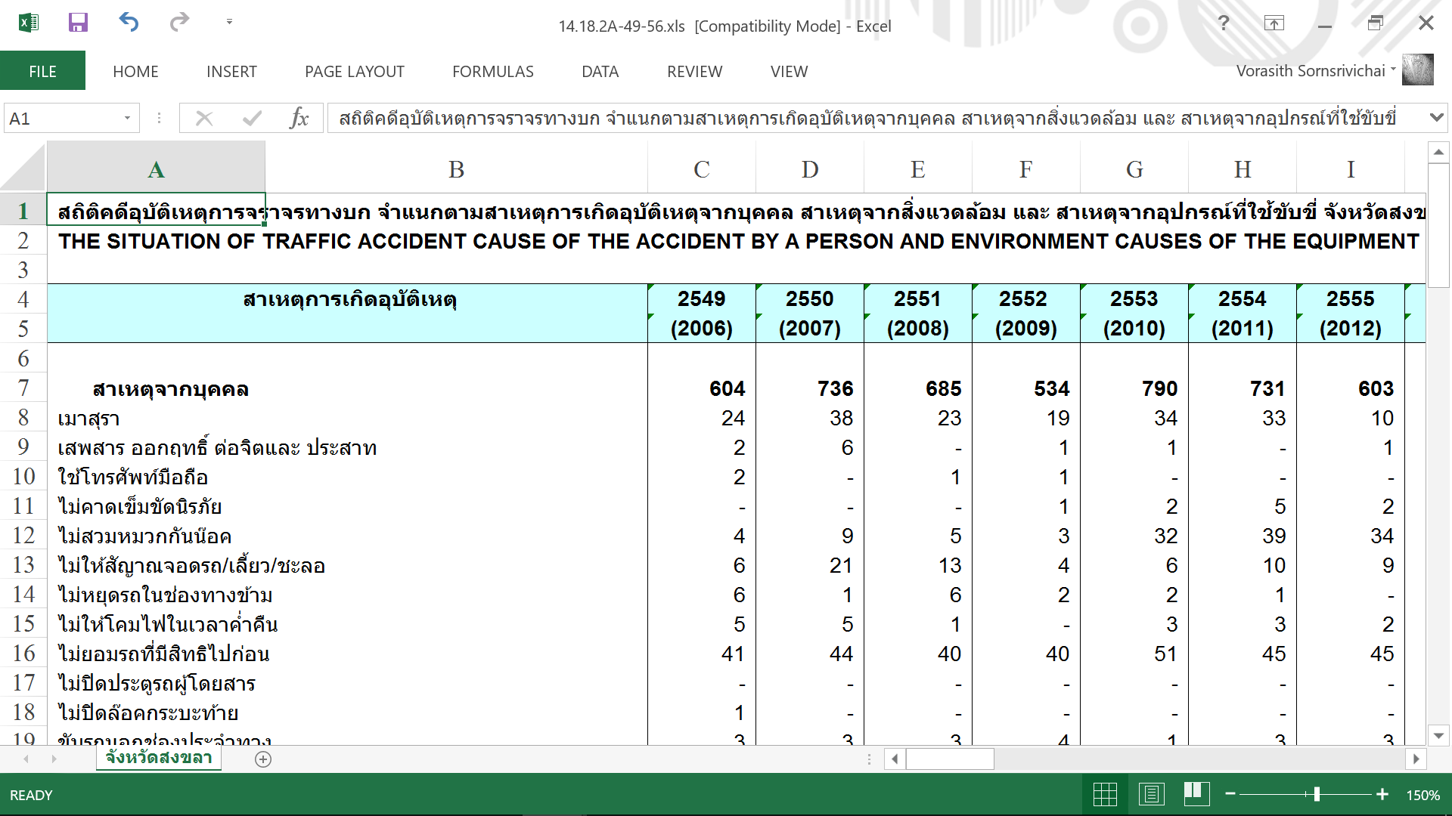
สถิติคดีอุบัติเหตุจราจร สตช. http://service.nso.go.th/nso/web/statseries/statseries21.html

Slide 83
อำเภอ บทบาท:
ดำเนินการ
มาตรการองค์กร
ด่านชุมชน

Slide 84
ใคร (Person) ที่ไหน (Place) เมื่อไหร่ (Time) -> มาตรการชุมชน
คนไทย
เป็นส่วนใหญ่
คนไทย 68.8 %
นักท่องเที่ยวครึ่งหนึ่ง
ต่างด้าว
1 ใน 7

Slide 85
ใคร (Person) ที่ไหน (Place) เมื่อไหร่ (Time) -> มาตรการชุมชน
เย็นกับดึก
ดื่มแอลกอฮอล์ 38 %
ดึกยันสว่าง
อัตราการดื่มฯ 42.1 % เวลา 16.00-17.59 & 22.00 -01.59 น.
ดึก
อัตราการดื่มฯ 43.0 % เวลา 00.00-07.59 น.
อัตราการดื่มฯ 26.7 % เวลา 2.00-2.59 น.

Slide 87





แผนงานระบบข้อมูลข่าวสารเพื่อความปลอดภัยทางถนน
Road Safety Information System Program (RSIS)
แผนงานระบบข้อมูลข่าวสารเพื่อความปลอดภัยทางถนน
Road Safety Information System (RSIS): www.RSISthai.net
ดร. นพ. วรสิทธิ์ ศรศรีวิชัย
Edward McNeil
ชญานิษฐ์ เพ็ชรรัตน์
มูลนิธิสุขภาพภาคใต้
ศูนย์วิชาการเพื่อความปลอดภัยทางถนน

Slide 88
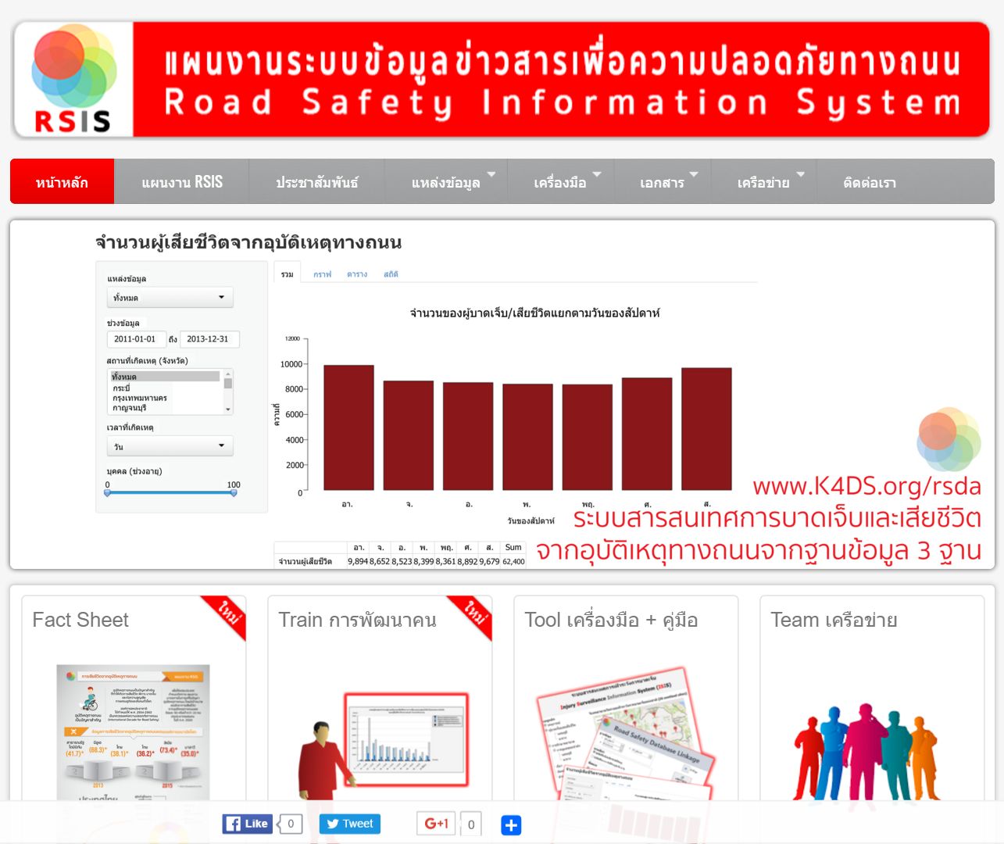

Slide 89
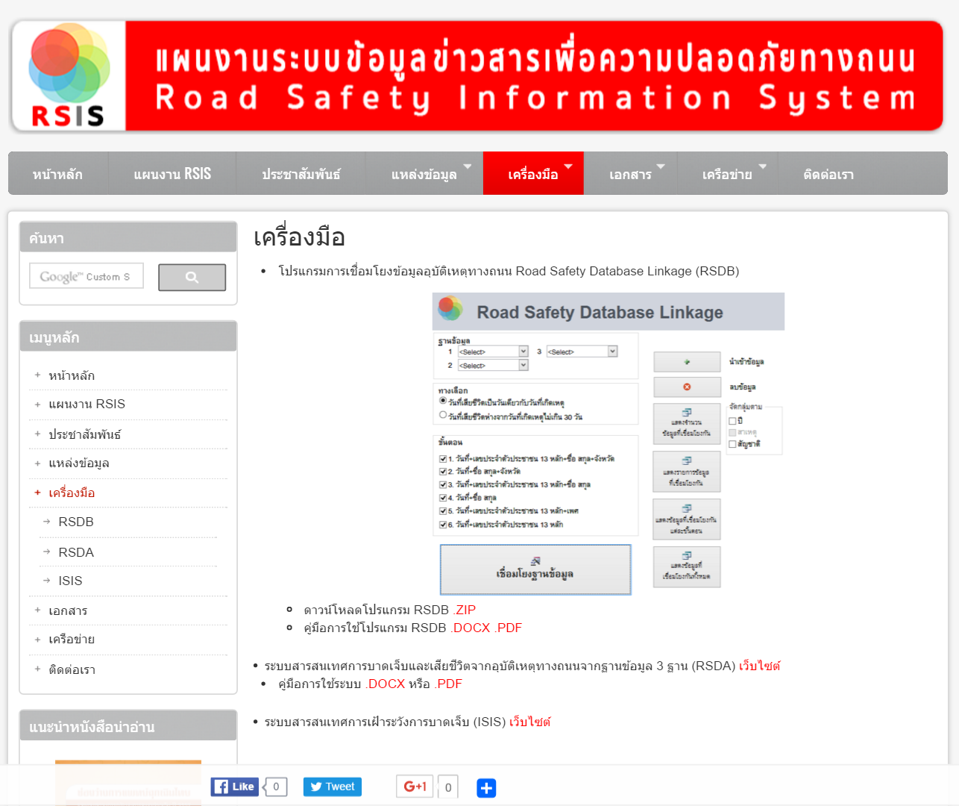

Slide 90


Slide 91

www.RSISthai.net

Slide 92

แผนงานระบบข้อมูลข่าวสารเพื่อความปลอดภัยทางถนน
Road Safety Information System Program (RSIS) www.RSISthai.net
RSIS www.RSISthai.net
  1) แหล่งข้อมูล รายละเอียด 2) คู่มือพี่เลี้ยงจังหวัด เอกสาร Workshop 3) เครื่องมือ การจัดการ วิเคราะห์ข้อมูล 4) ตัวอย่างการนำไปใช้ประโยชน์
ISIS ระบบสารสนเทศการเฝ้าระวังการบาดเจ็บ (IS Online): www.RSISthai.net/isis
ข้อมูลตาย 3 ฐาน
  เครื่องมือเชื่อมโยงข้อมูลตาย 3 ฐาน: www.RSISthai.net/rsdb
  ระบบสารสนเทศการเสียชีวิต: www.RSISthai.net/rsda
จุดเสี่ยง IMIS ระบบสารสนเทศเชิงภูมิศาสตร์การบาดเจ็บ: www.RSISthai.net/imis
Email: rsisthai@gmail.com
Facebook: RSIS www.facebook.com/groups/459606950787546/
Line group: RSISThai http://line.me/R/ti/g/87g53zZKHq

Slide 93


Slide 94
งานบันดาลใจ = ใจบันดาลงาน
“ปัจจัยของแรงบันดาลใจที่ไม่ท้อถอย
Autonomous การมีอำนาจในการเลือกสิ่งที่จะทำ
Purpose การมีเป้าหมายที่ยิ่งใหญ่
Mastery การยกระดับความสามารถของตน”
~ นพ.โกมาตร จึงเสถียรทรัพย์ ~

